Slide 1




GOBIERNO AUTÓNOMO DEPARTAMENTAL DE LA PAZ
SERVICIO DEPARTAMENTAL DE SALUD
HEMOCENTRO – BSRDLP
AUDIENCIA PÚBLICA DE RENDICIÓN DE CUENTAS
FINAL 2024

Slide 2
INTRODUCCIÓN
En cumplimiento a lo establecido en la Constitución Política del Estado:
EL Banco de Sangre de Referencia Departamental de La Paz ha sido institucionalizado legalmente mediante R.A. Sedes 028/02 del 20 de junio de 2002 en cumplimiento a la Ley No. 1687 de Medicina Transfusional y Bancos de Sangre del 26 de marzo de 1996, como una entidad publica sin fines de lucro, de atención de 24 horas, considerado como centro de emergencia, ha trabajado para mantener la certificación a su sistema de gestión de calidad.
Art. 21 numeral 6, se incluye en los derechos civiles, el derecho a la información, su acceso, la interpretación, el análisis y la comunicación libre, tanto individual como colectiva.
Art. 235, numeral 4º, que reconoce el derecho de los ciudadanos y ciudadanas de acceder a la información, incluye entre las obligaciones de los servidores públicos y las servidoras públicas, el rendir cuentas sobre las responsabilidades económicas, políticas, técnicas y administrativas en el ejercicio de la función pública.

Slide 3
NORMAS LEGALES GENERALES
Constitución Política del Estado
Ley N° 1178 de Administración y Control gubernamental, 20 de julio de 1990.
D.S. N° 23318-A Reglamento de la Responsabilidad por la Función Pública, 13 de noviembre de 1992.
Ley N° 341, Ley de Participación y Control social, 5 de febrero de 2013.
Ley 031, Ley Marco de Autonomías y Descentralización “Andrés Ibáñez”, 19 de Julio 2010.
Ley 3131. D.S. Ejercicio Profesional Médico, 8 de agosto de 2005 y su D.S. reglamentario N° 28562.
Ley N° 004, Lucha Contra la Corrupción, enriquecimiento ilícito e investigación de fortunas “Marcelo Quiroga Santa Cruz”, 31 de marzo de 2010.
Ley N° 045, Ley Contra el Racismo y Toda Forma de Discriminación, 8 de octubre de 2010.
Ley N° 1152, ley modificatoria a la Ley N° 475 “Hacia el Sistema Único de salud, universal y gratuito”, 20 de febrero de 2019.
Resolución Ministerial N° 0251 que aprueba el Reglamento para la aplicación técnica y la gestión administrativa y financiera de la Ley N° 1152 de 20 de febrero de 2019 “Hacia el Sistema único de salud Universal y gratuito”, de 30 de junio de 2021.

Slide 4
NORMAS LEGALES ESPECÍFICAS
Ley 1687 de Medicina Transfusional y Bancos de Sangre, 26 de marzo 1996.
D.S. 24547 Reglamentario a la Ley de MT y BS, 30 de marzo de 1997.
  R.A. N° 028/02 del 20 de junio de 2002 del SEDES La Paz, que institucionaliza el Banco de sangre de Referencia departamental de La Paz.
  R.M. N° 795 del 7 de noviembre de 2006, que eleva al BSRDLP a HEMOCENTRO.
  R.M. 0315 10 mayo de 2007 que aprueba el reglamento obligatorios de caracterización y habilitación para la red nacional de Bancos de Sangre.
Ley N° 1302, Ley de fomento de la cultura de donación voluntaria, altruista y repetitiva de sangre, 18 de junio de 2020.
Ley N° 1343 Ley que establece medidas temporales de fomento a la donación voluntaria e informada de plasma hiperinmune de pacientes con coronavirus (COVID-19), 29 de octubre de 2020.
  Norma NB/ISO 9001:2015, Sistema de Gestión de Calidad.
  Otras normas únicas de carácter general, técnico administrativas aprobadas para la red nacional de Servicios de sangre.

Slide 5
MISIÓN
Como HEMOCENTRO-BSRDLP debemos responder a las necesidades terapéuticas con Sangre Segura a la sociedad en general, sin distinción ni restricción de ninguna índole, respetando culturas, creencias religiosas y saberes ancestrales.
Para ello articulamos en forma planificada, coherente, dinámica, flexible, organizada, integral e integrada nuestras actividades con los servicios de transfusión hospitalarios, enfatizando la exigencia de velar por el uso racional y adecuado de los productos sanguíneos, la formación de recursos humanos responsables, competitivos, el aseguramiento de la calidad de los procesos de producción de hemocomponentes, la donación voluntaria y altruista, cumpliendo con todas las disposiciones emergentes de la normatividad legal vigente para entidades estatales.

Slide 6
VISIÓN
Mejorar en los próximos cinco años los niveles de calidad, como la primera empresa de salud pública con certificación al Sistema de Gestión de la Calidad ISO y acreditada, sin fines de lucro, con alcance departamental y nacional en lo referente a las funciones legales delegadas, con una administración transparente delegada, autofinanciable, capaz de responder rápidamente a las exigencias legales, desafíos ambientales y técnicos con excelentes niveles de eficiencia y eficacia, requeridos para otorgar Sangre Segura como medio terapéutico en forma oportuna a quien la necesite, sin discriminación de índole alguna, alcanzando con ello la plena satisfacción de los clientes y el reconocimiento por la excelencia de gestión de los elementos que la componen, la calidad de los servicios ofertados y su rol eminentemente social.

Slide 7
PRINCIPIOS Y VALORES
PRINCIPIOS
VALORES
EXCELENCIA
SOLIDARIDAD
PLURALISMO
TOLERANCIA
JUSTICIA
CREATIVIDAD
LIBERTAD
TRANSPARENCIA
LEGITIMIDAD
LEGALIDAD
UNIVERSALIDAD
COMPETITIVIDAD
RESPETO A LAS PERSONAS
HUMANITARISMO
DIGNIDAD
DEBER
FIRMEZA
VERDAD
LEALTAD

Slide 8
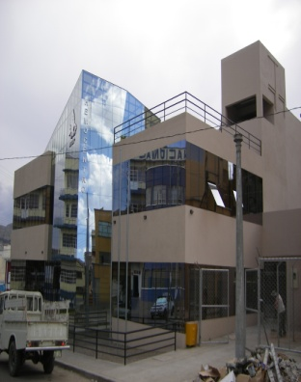
ESTRUCTURA ORGÁNICO FUNCIONAL
MINISTERIO DE SALUD
PROGRAMA NACIONAL DE SANGRE
GOBIERNO AUTONOMO
DEPARTAMENTAL DE LA PAZ
SEDES LA PAZ
UNIDAD DE MEDICINA TRANSFUSIONAL
HEMOCENTRO/CRN - BSRDLP
RED DEPARTAMENTAL DE
SERVICIOS DE SANGRE
SEDES
1 BSRD
1 BS EL ALTO
SERVICIOS DE TRANSFUSIÓN
SEDES
HOSPITALARIOS II-III NIVEL
CNS
1 BS SS
ST SS
SEDES
1
BSP
ST PRIVADOS
GAM

Slide 9
ESTRUCTURA
ORGANIZACIONAL

Slide 10

DESARROLLO DE LA RED DEPARTAMENTAL DE SERVICIOS DE SANGRE
OBJETIVOS
PERMANENTES
DONACIÓN VOLUNTARIA Y ALTRUISTA DE SANGRE
CAPACITACIÓN Y EDUCACIÓN CONTINUA
GARANTÍA DE LA CALIDAD ISO Y HEMOVIGILANCIA

Slide 11

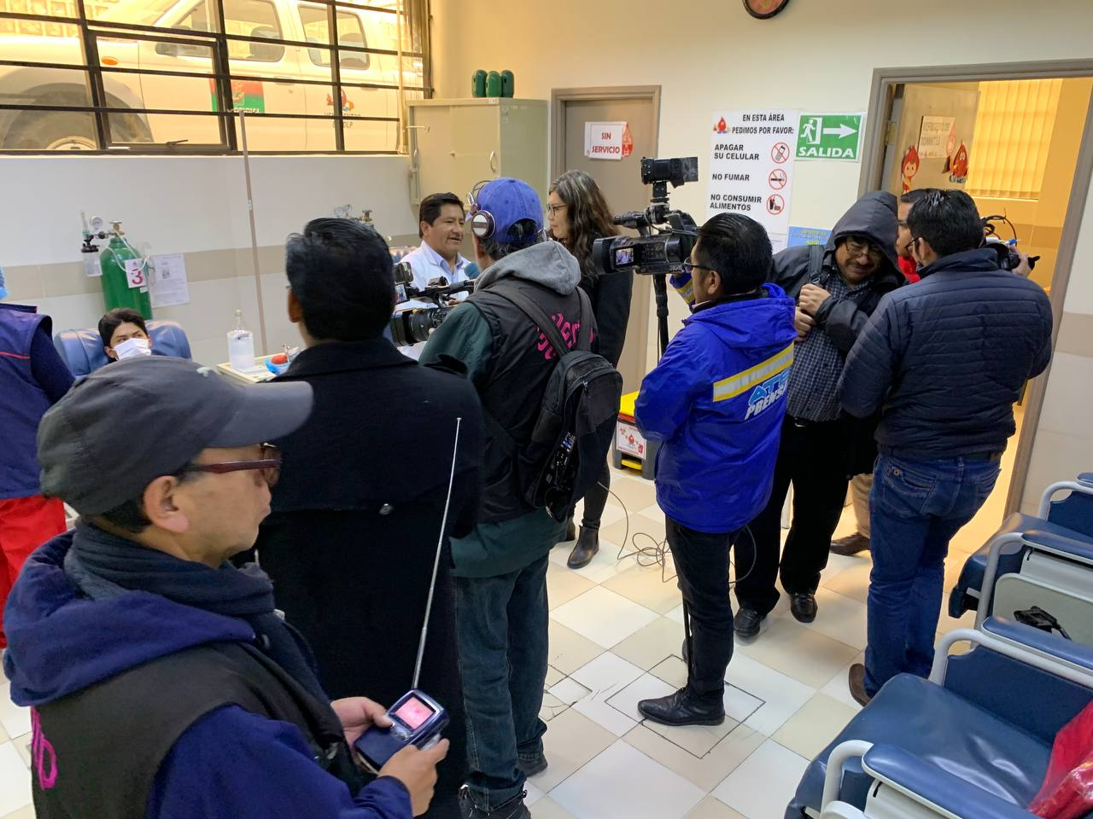
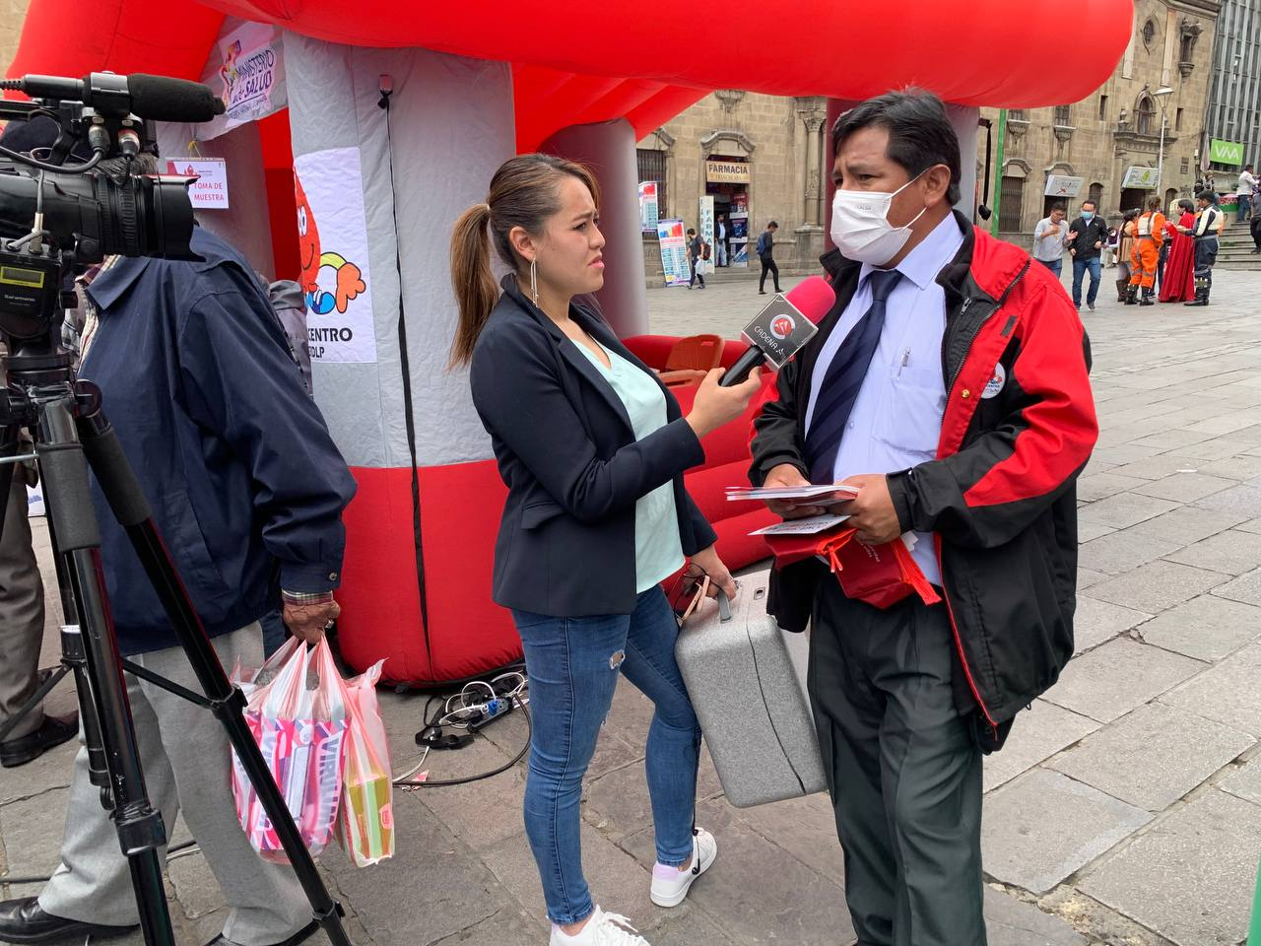
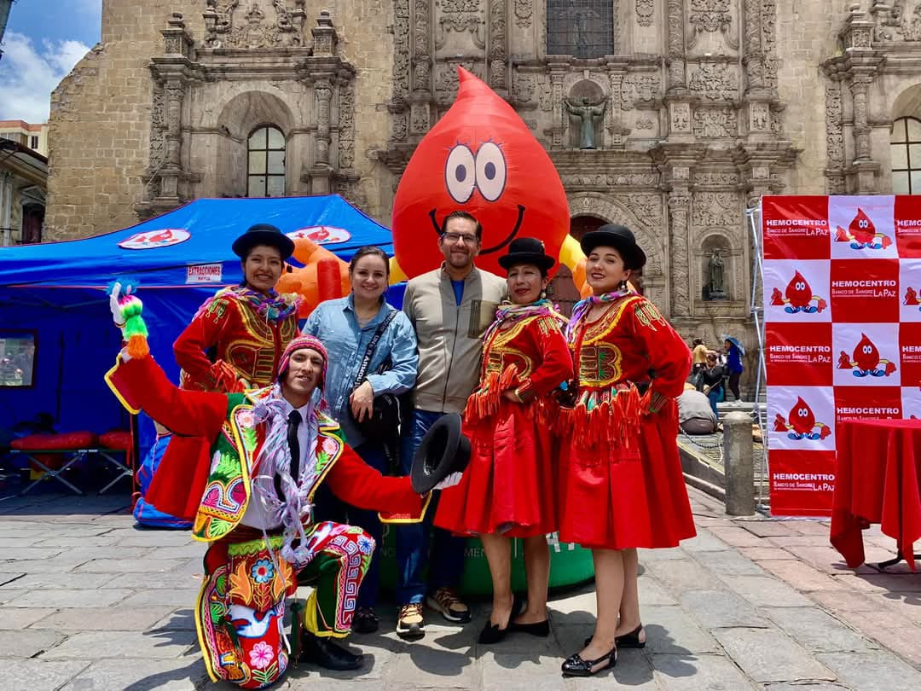
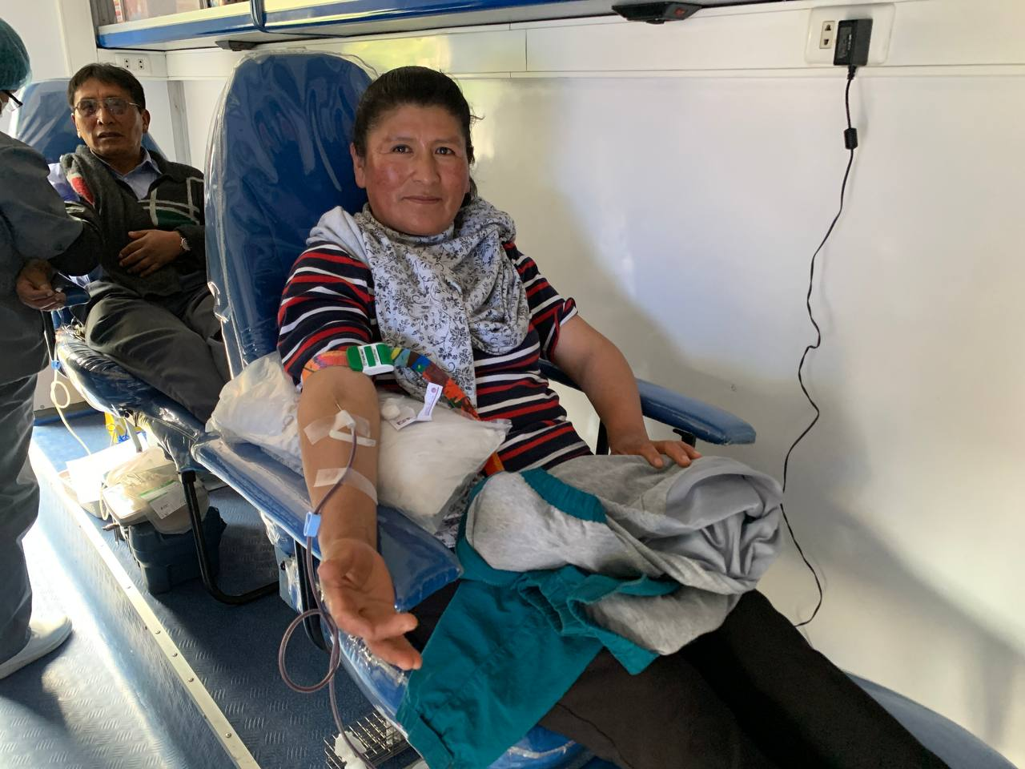
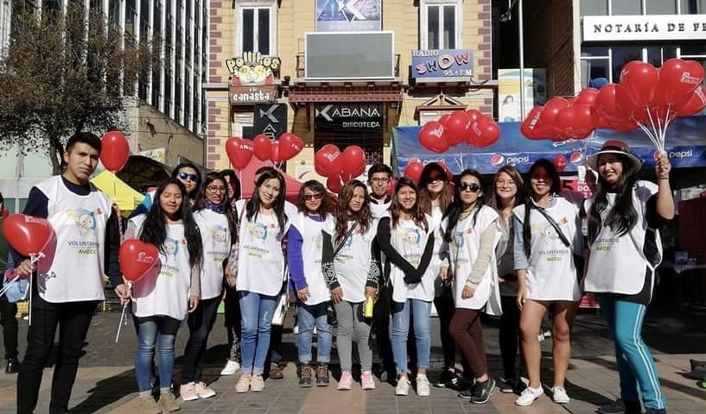
NUESTRAS ACTIVIDADES

Slide 12
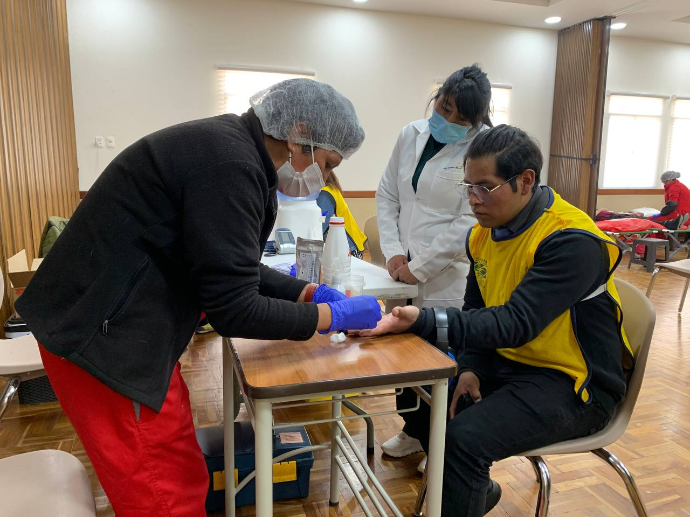
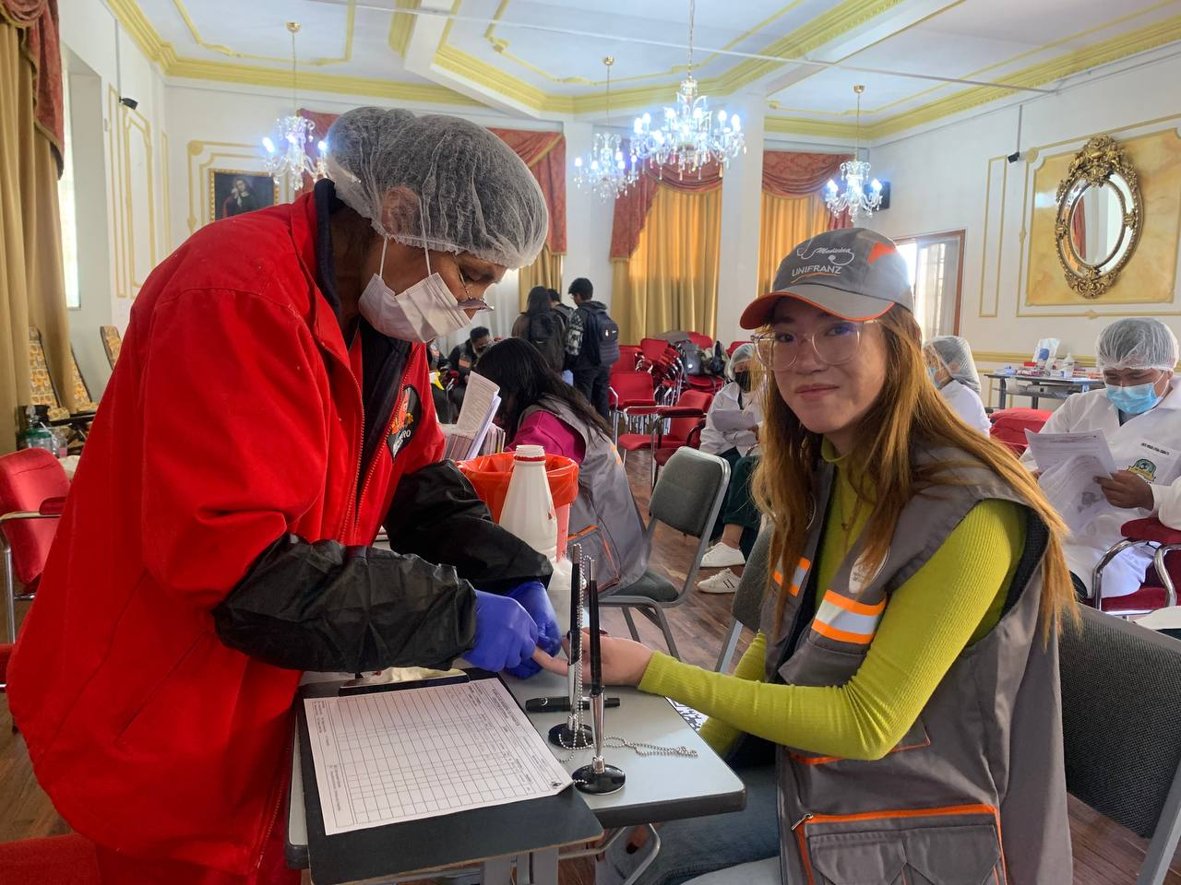
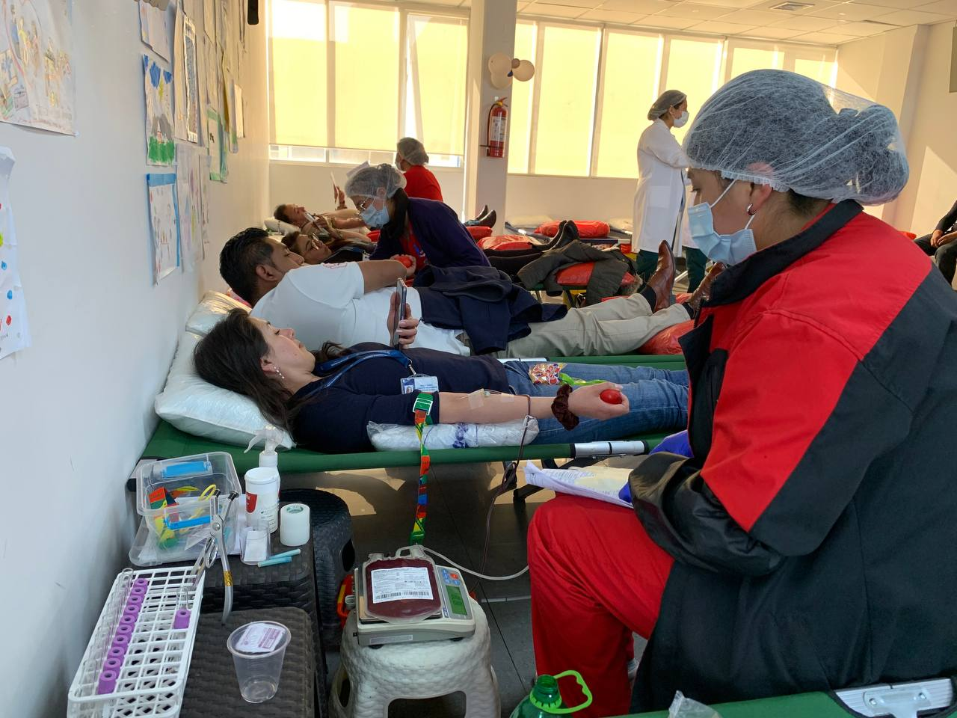
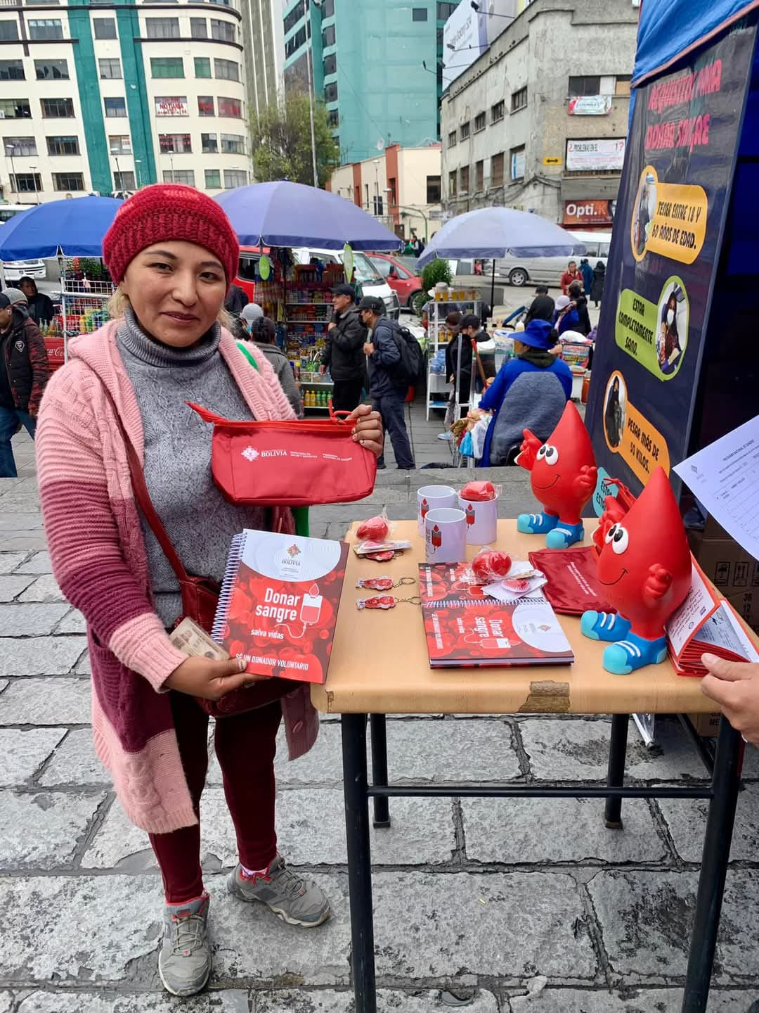
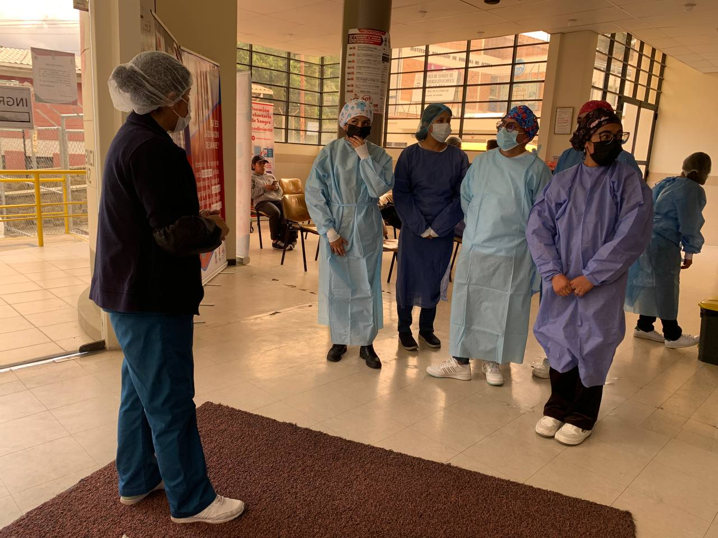
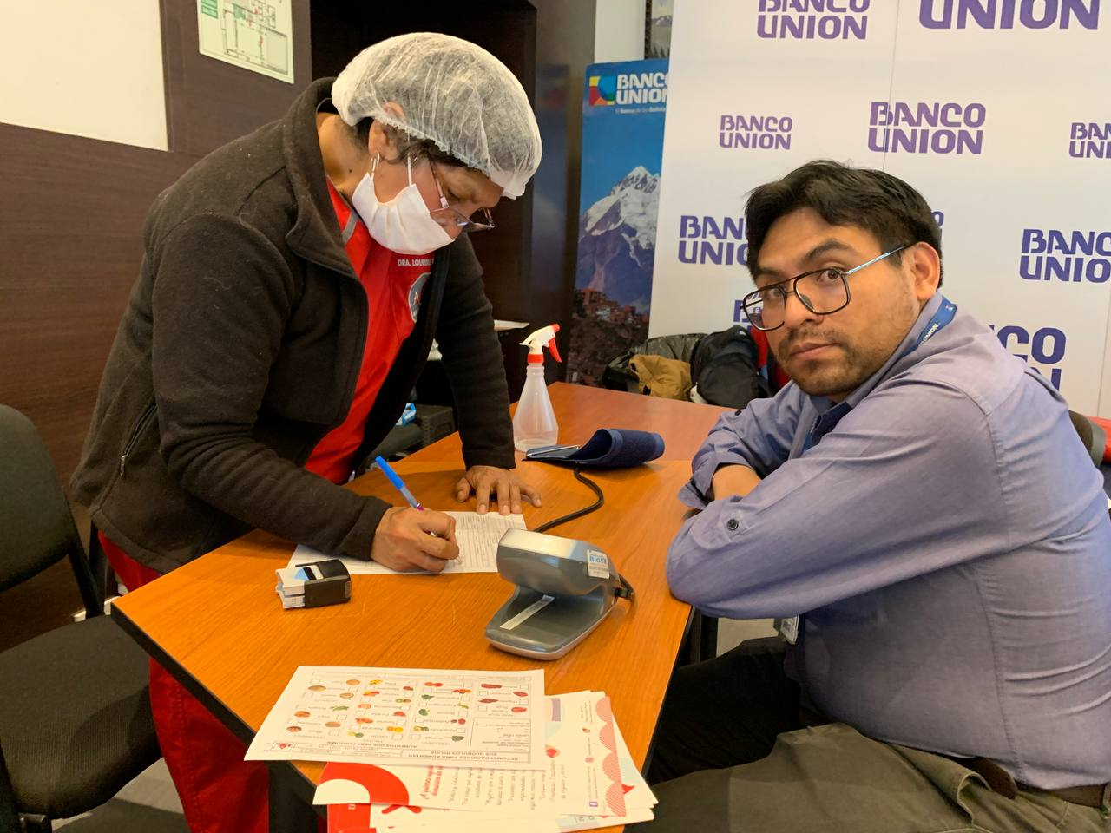
DÍA DEL DONANTE VOLUNTARIO

Slide 13
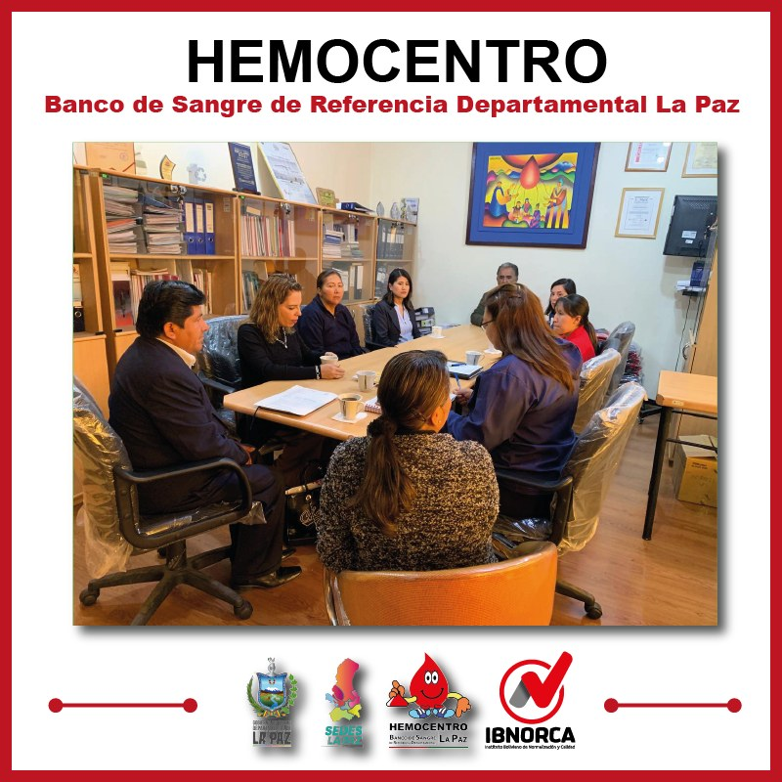
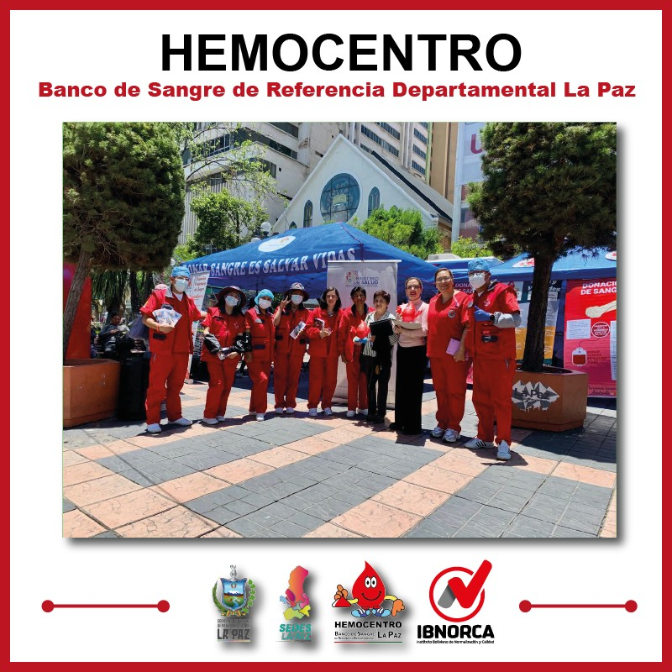
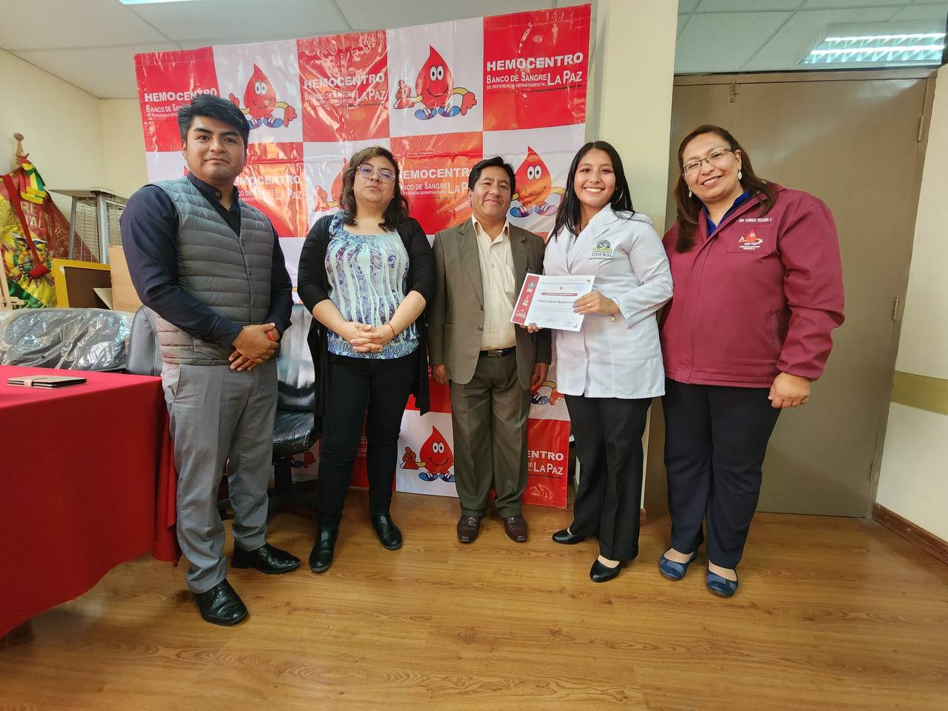

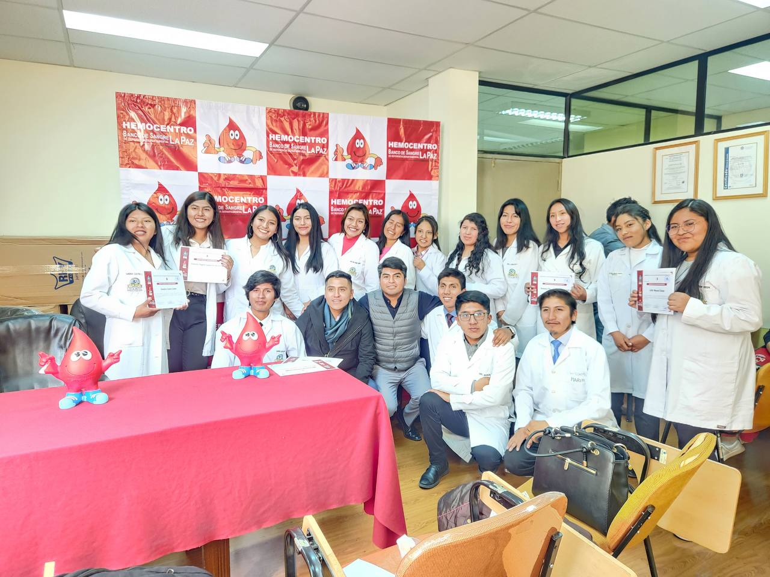


Slide 14

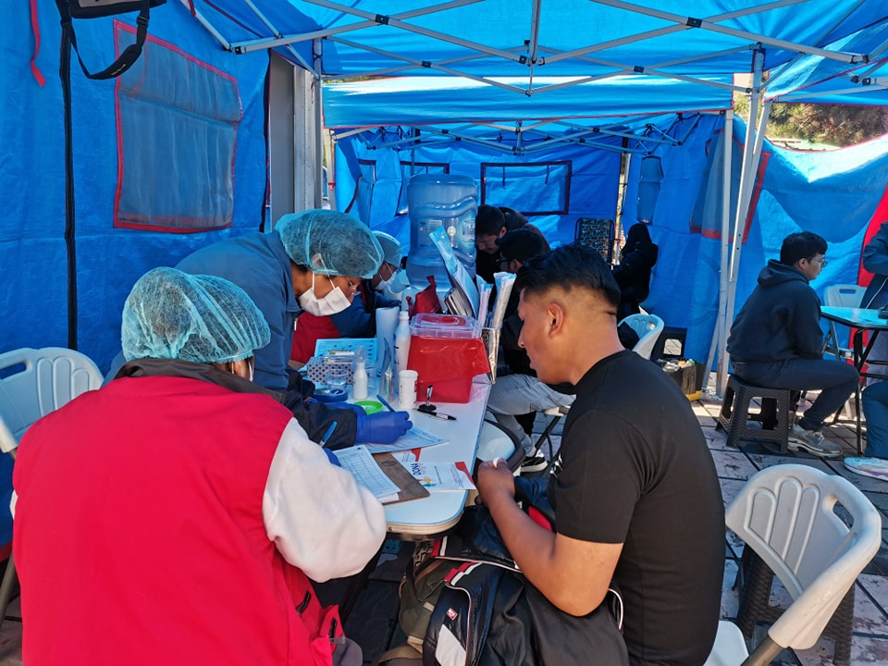
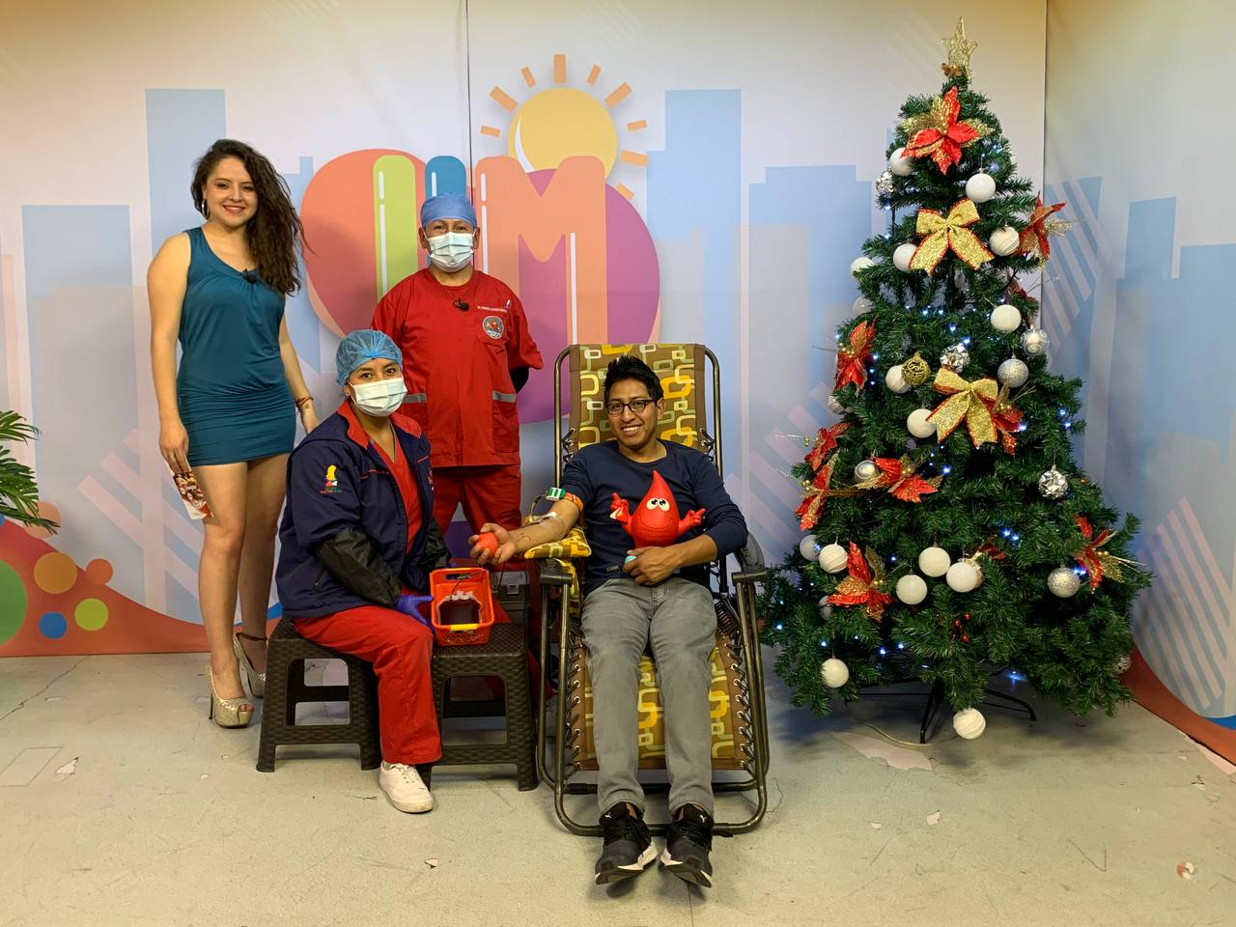
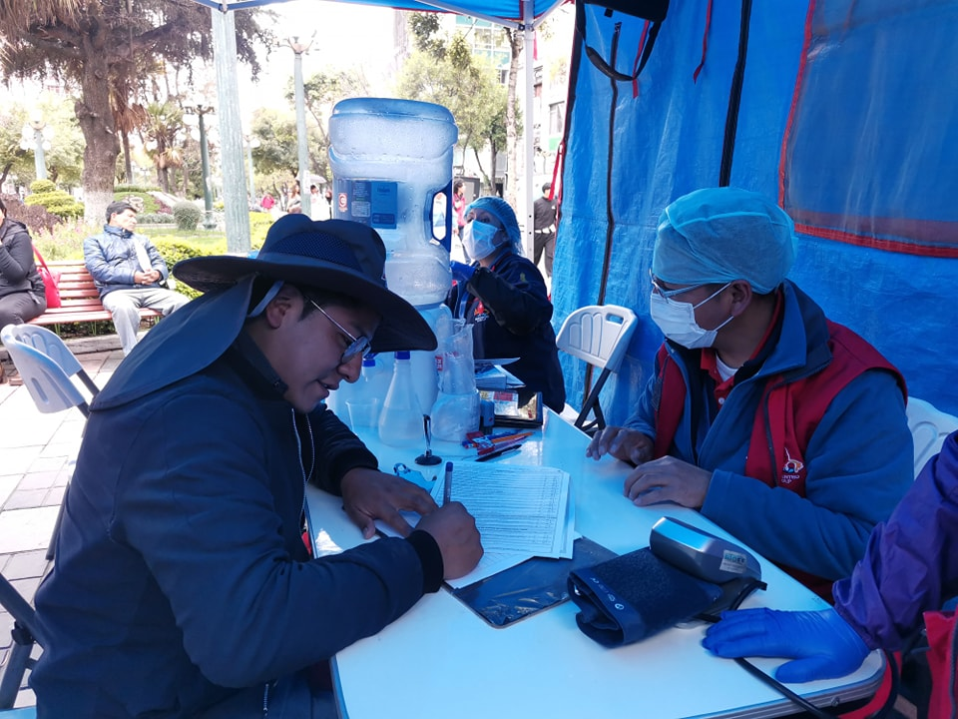
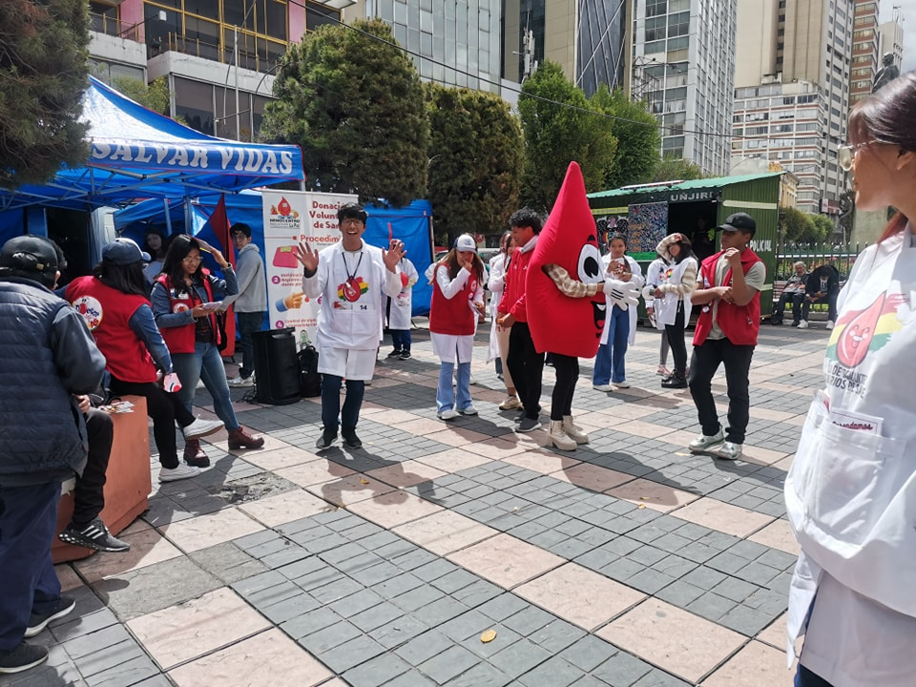
LUDS 2024

Slide 15
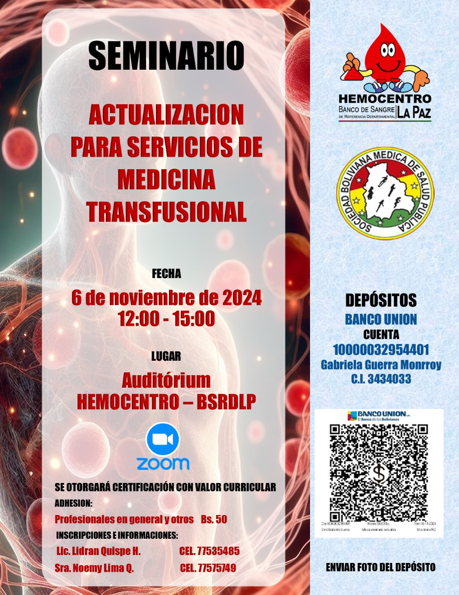

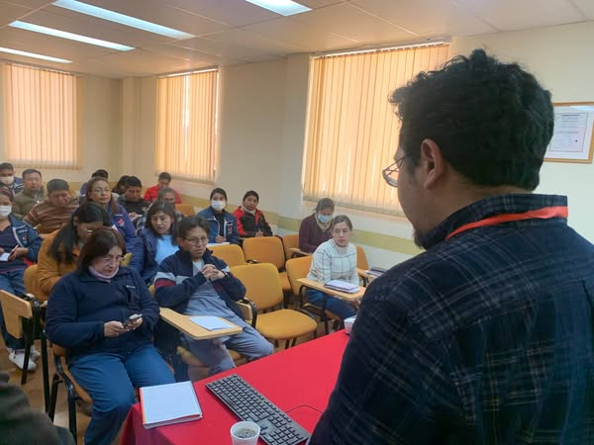
CICLO DE CONFERENCIAS

Slide 16
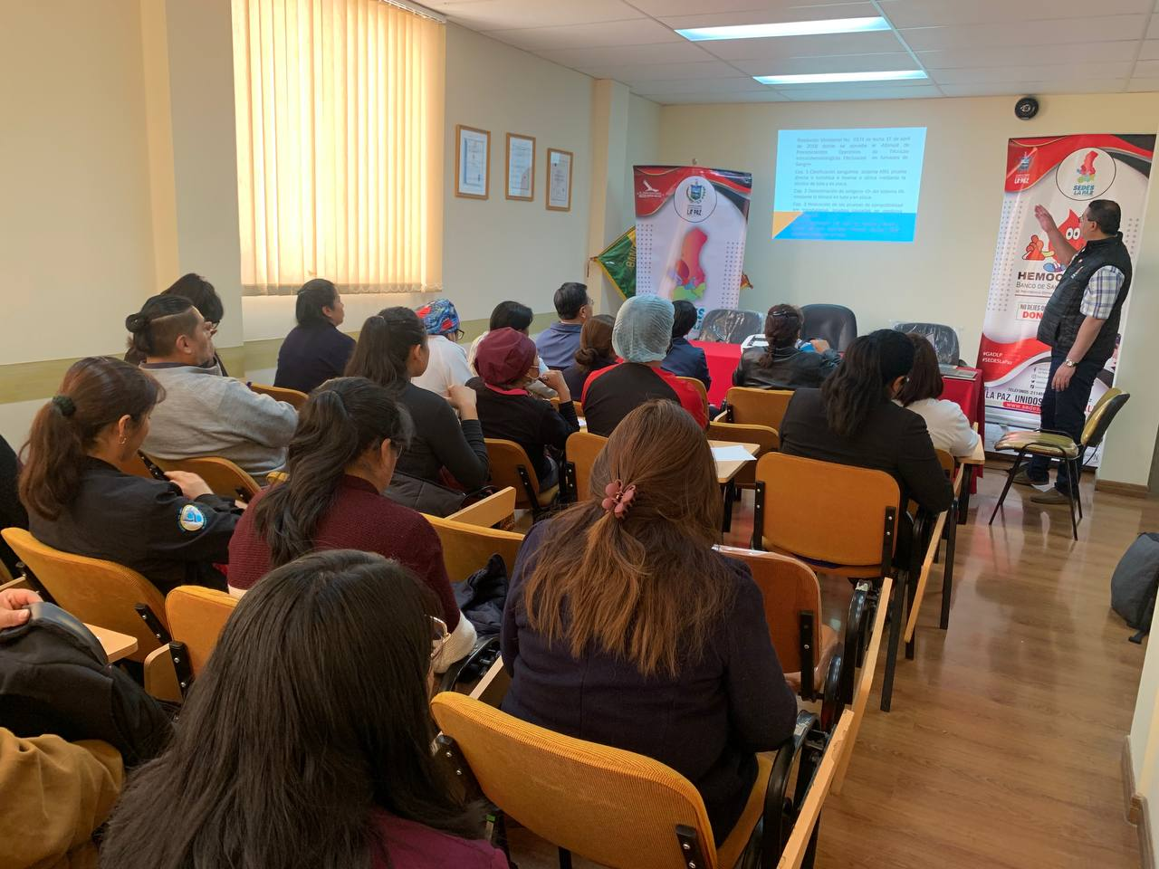
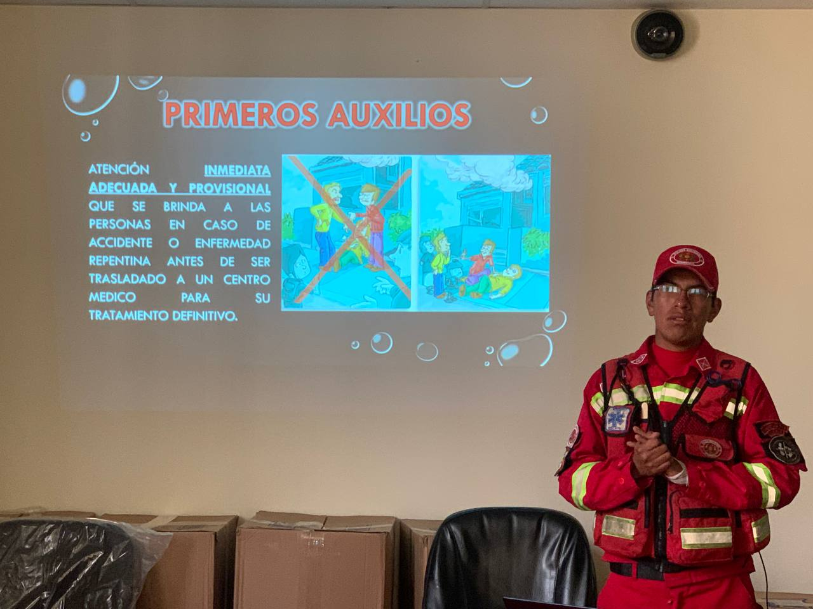
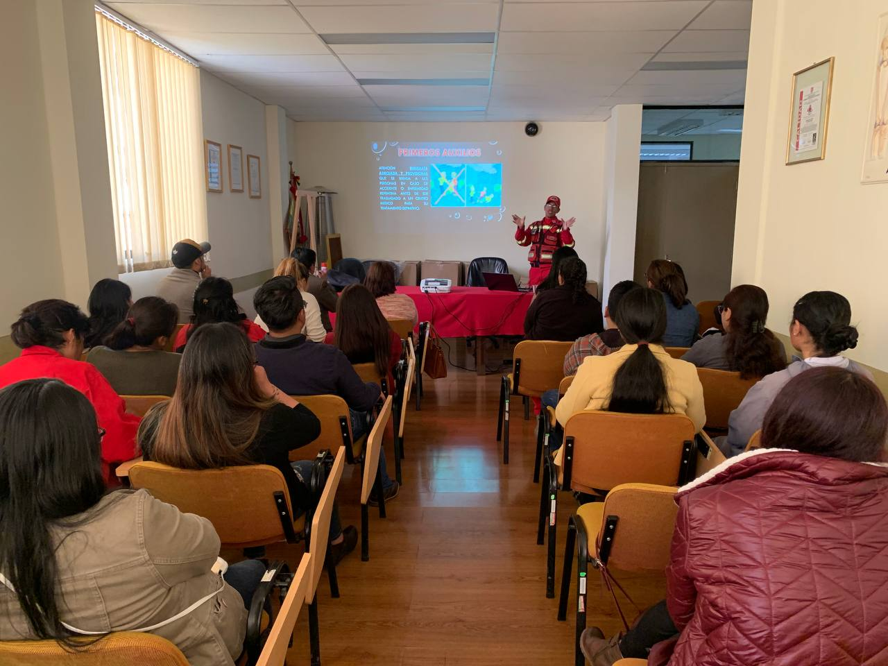
ACTUALIZACIONES

Slide 17
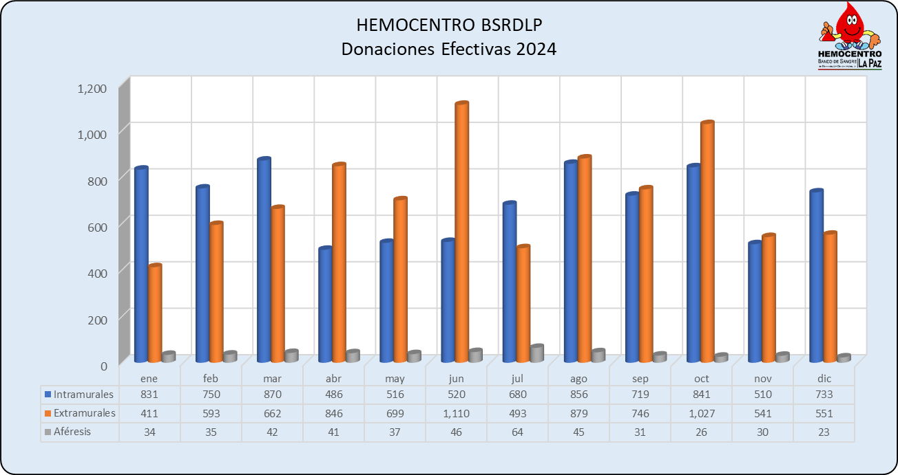
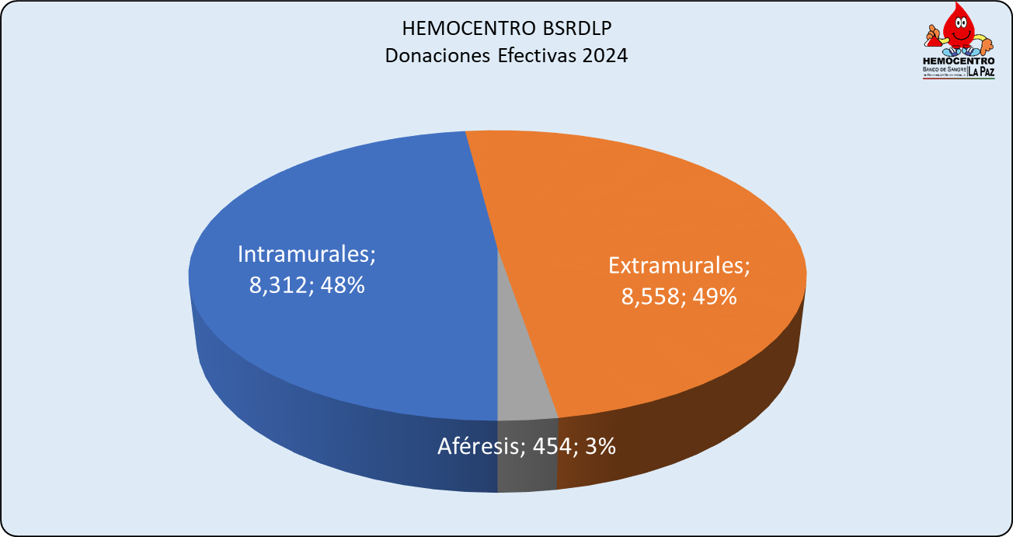
DATOS ESTADISTICOS DEL HEMOCENTRO –BSRDLP GESTION 2024
FUENTE: HEMOCENTRO BSRDLP

Slide 18
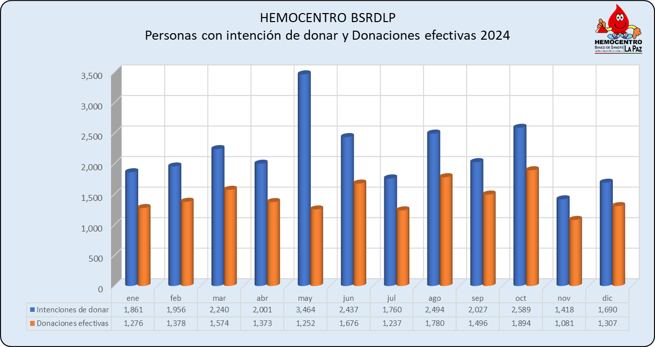
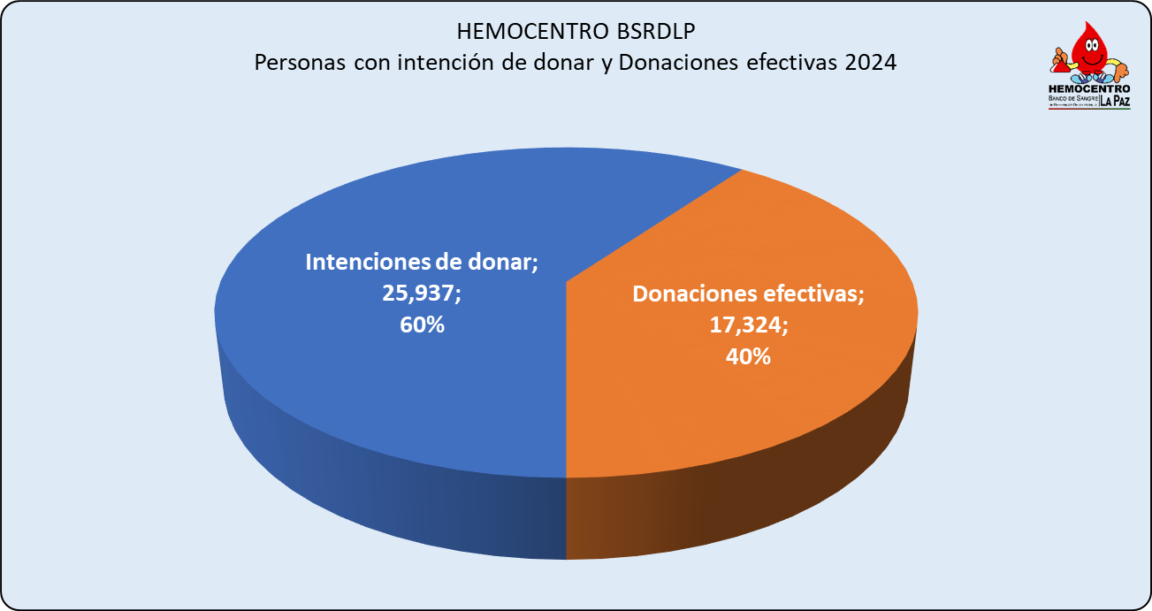
FUENTE: HEMOCENTRO BSRDLP

Slide 19
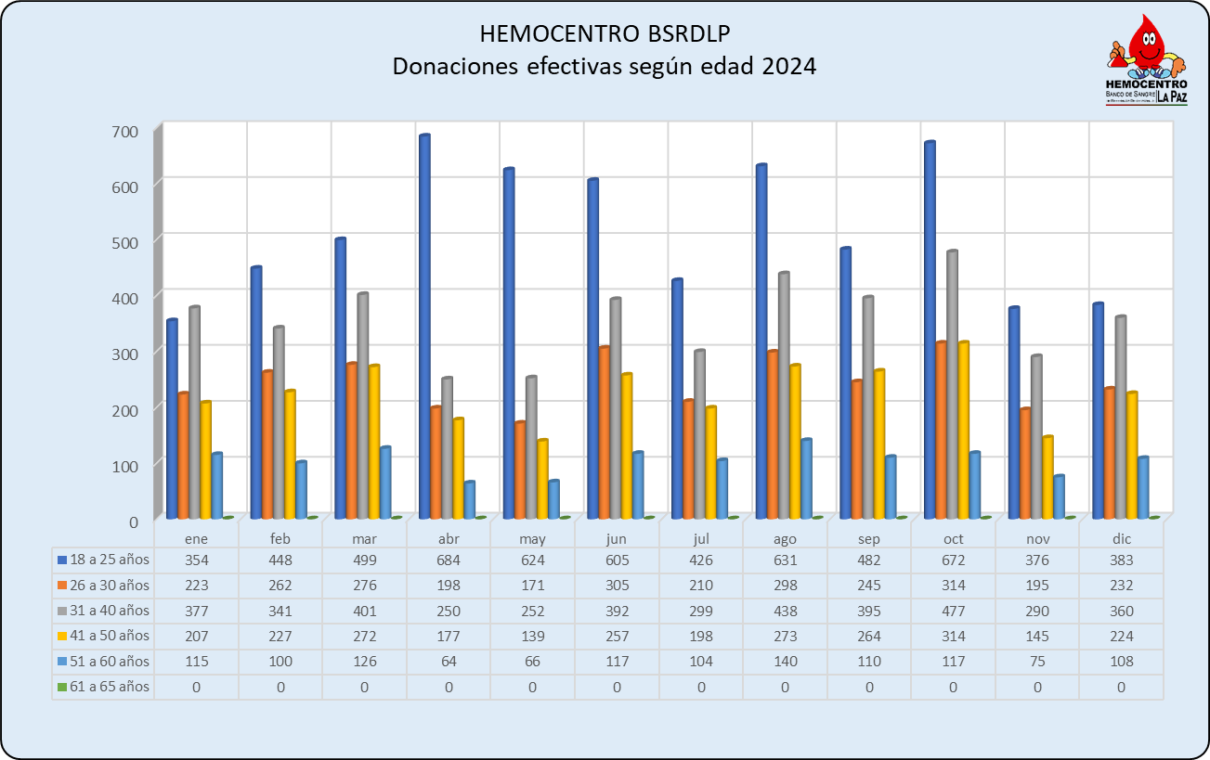
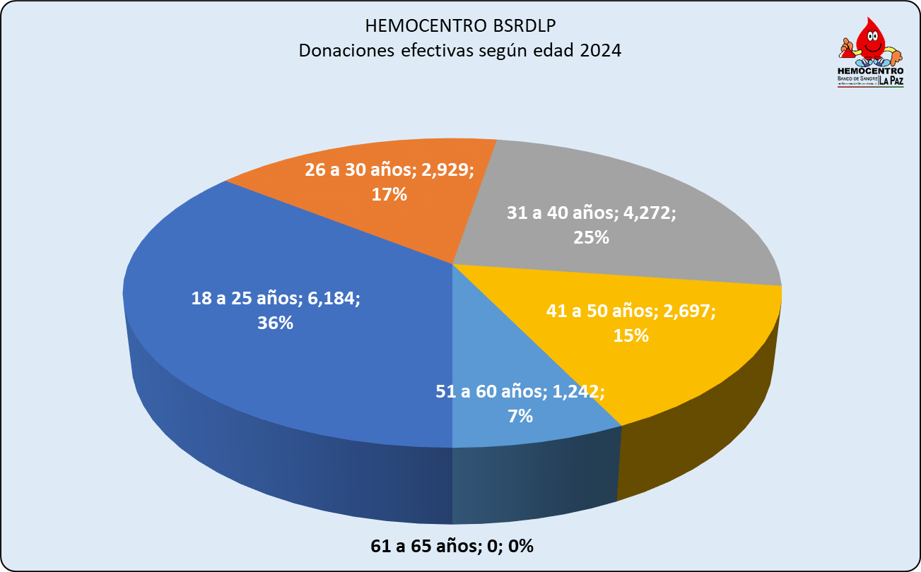
FUENTE: HEMOCENTRO BSRDLP

Slide 20
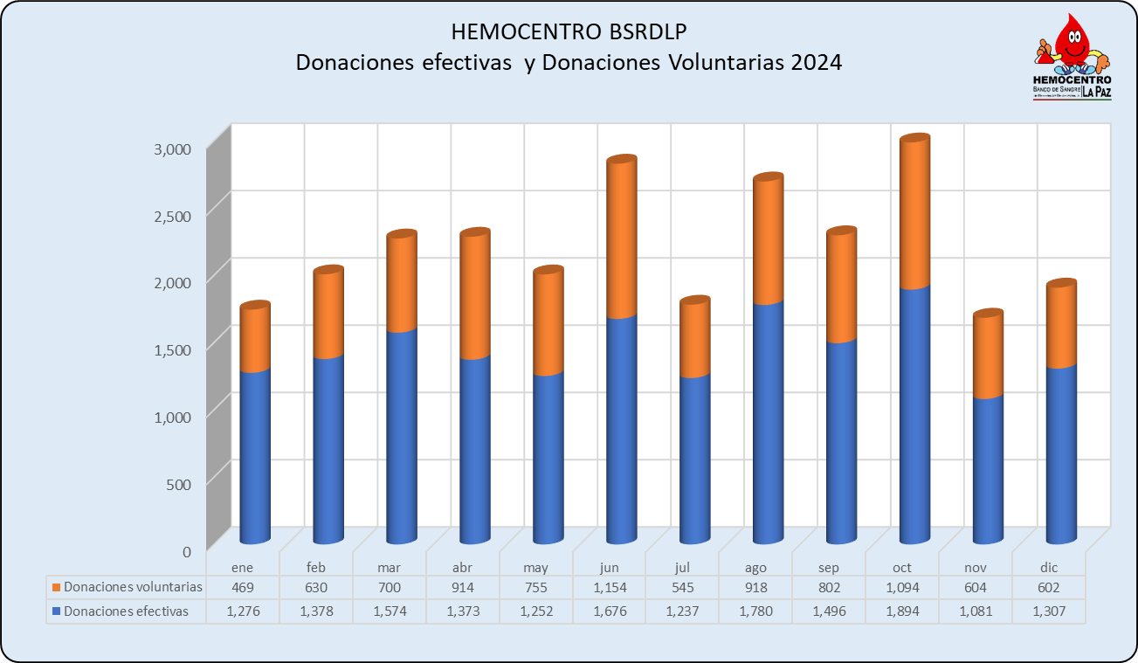
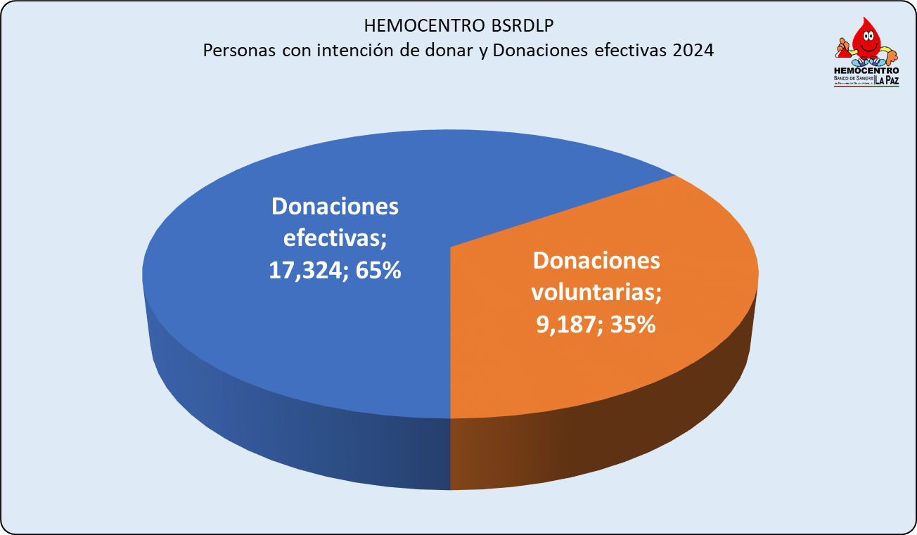
FUENTE: HEMOCENTRO BSRDLP

Slide 21
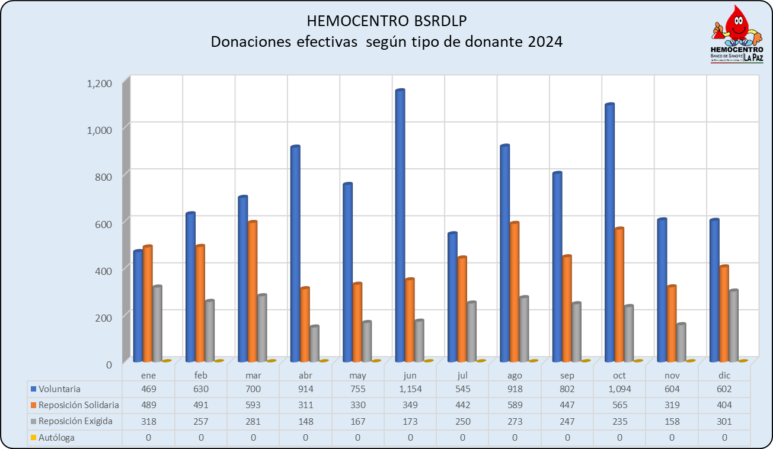
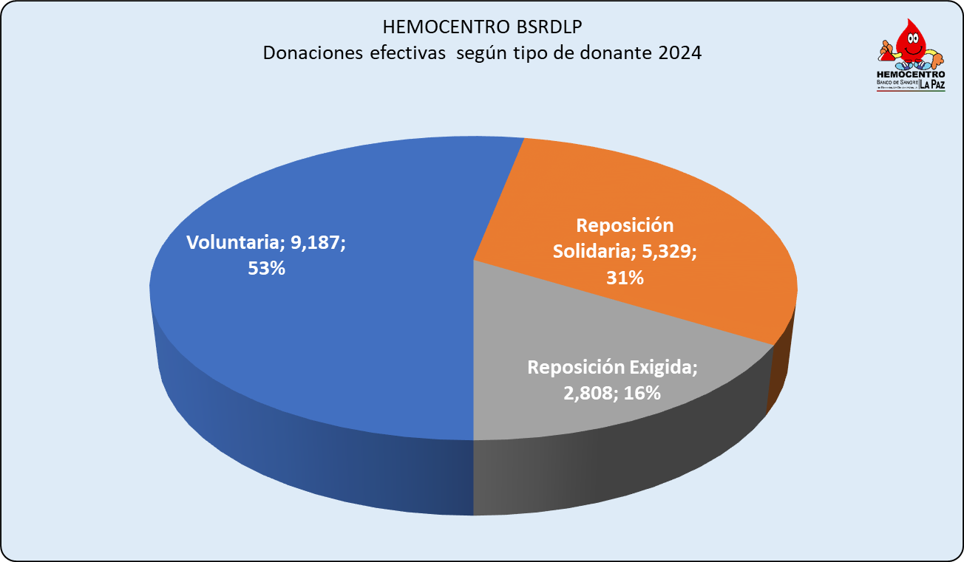
FUENTE: HEMOCENTRO BSRDLP

Slide 22
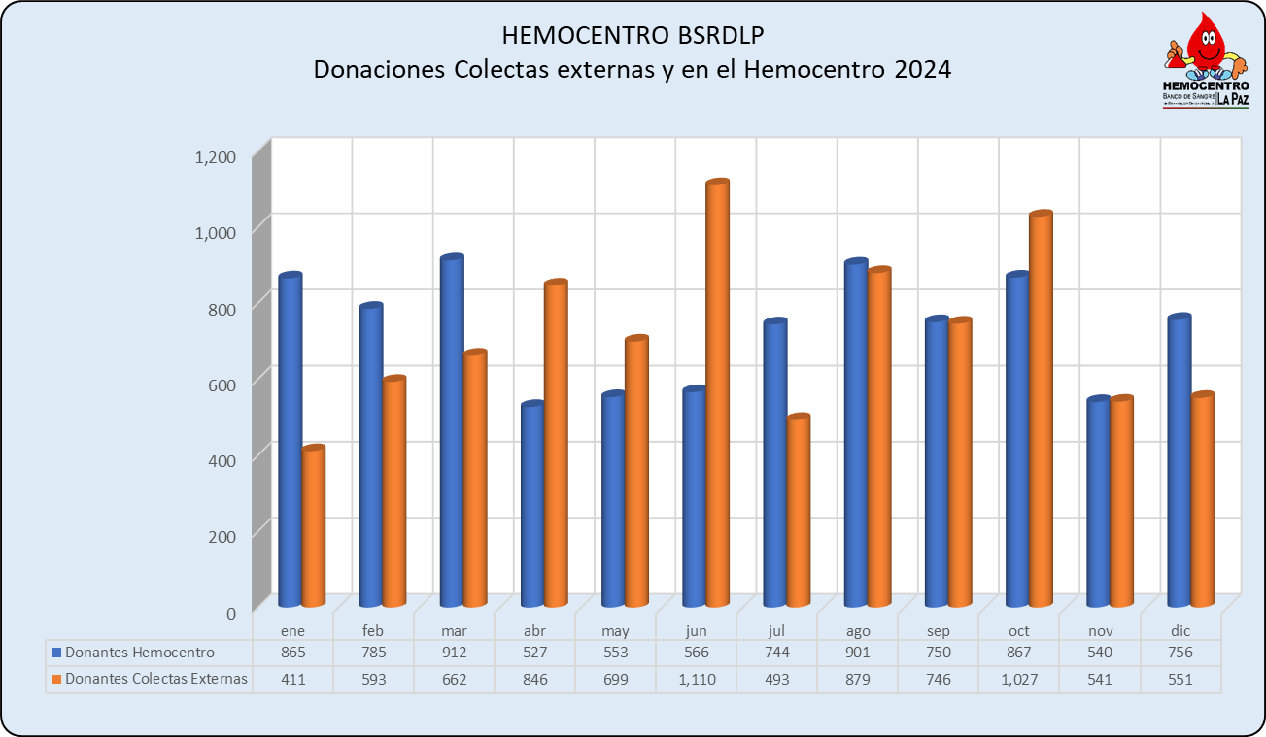
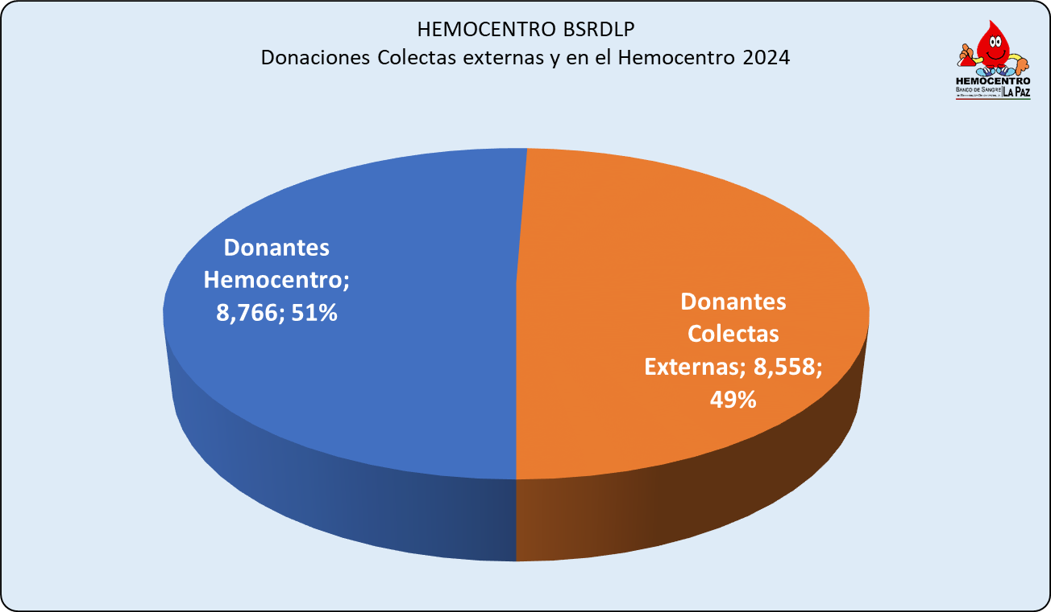
FUENTE: HEMOCENTRO BSRDLP

Slide 23
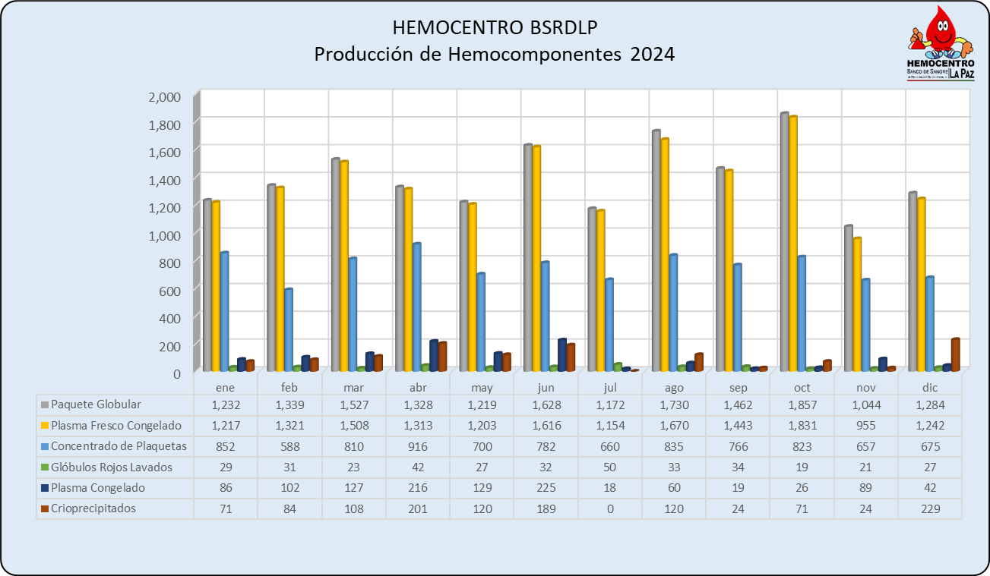
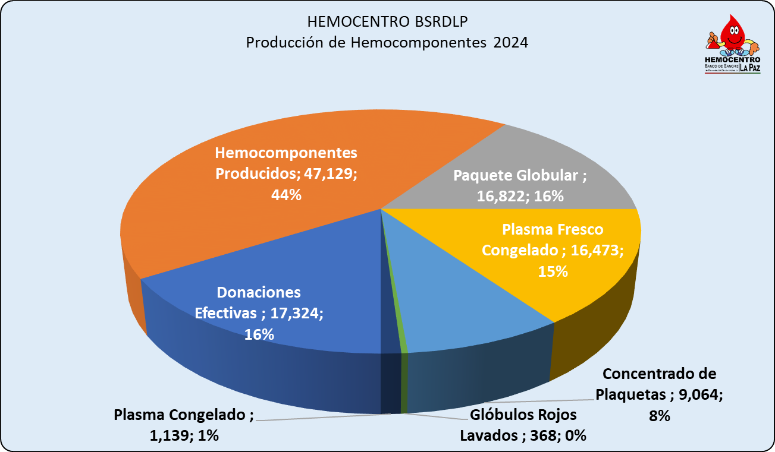
FUENTE: HEMOCENTRO BSRDLP

Slide 24
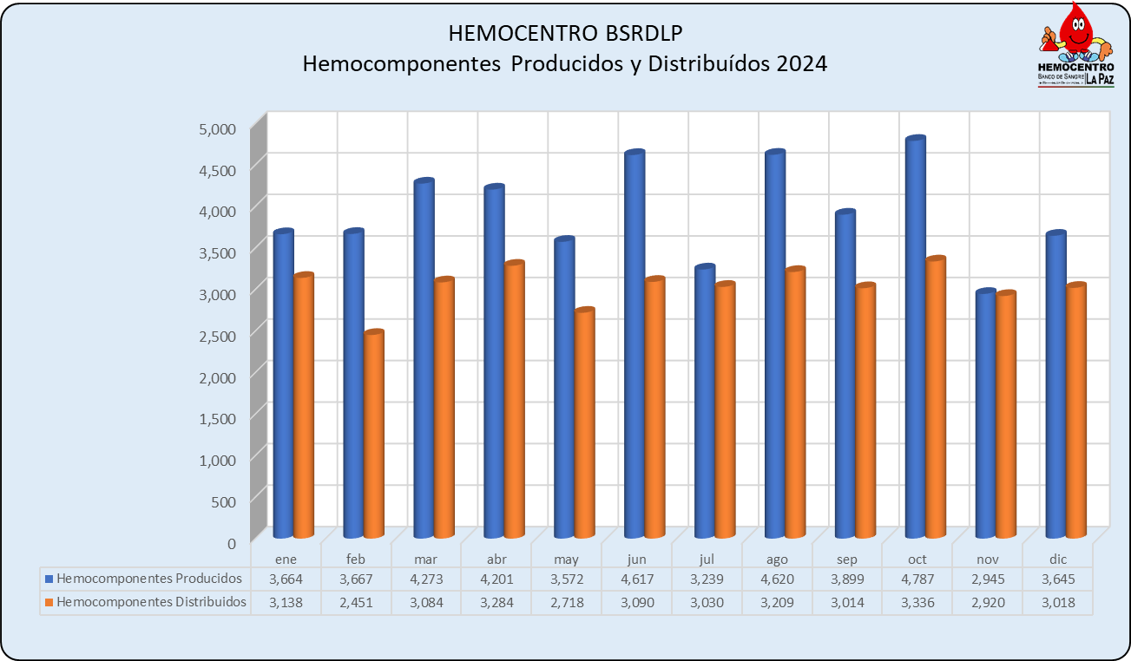
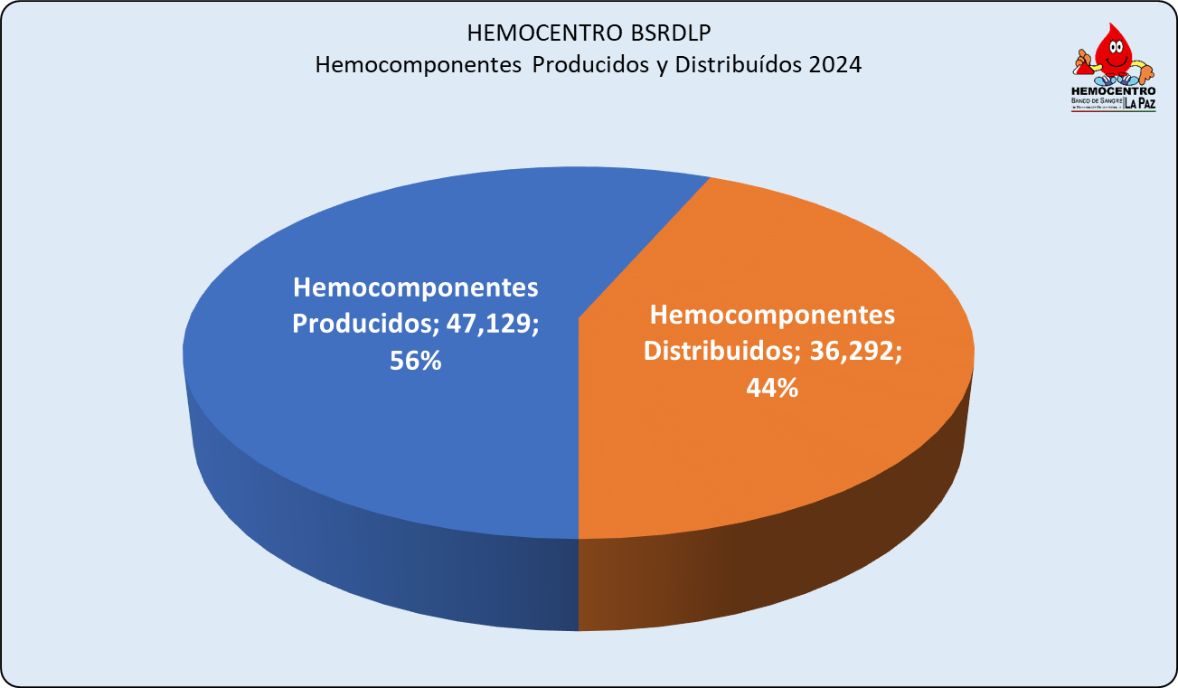
FUENTE: HEMOCENTRO BSRDLP

Slide 25
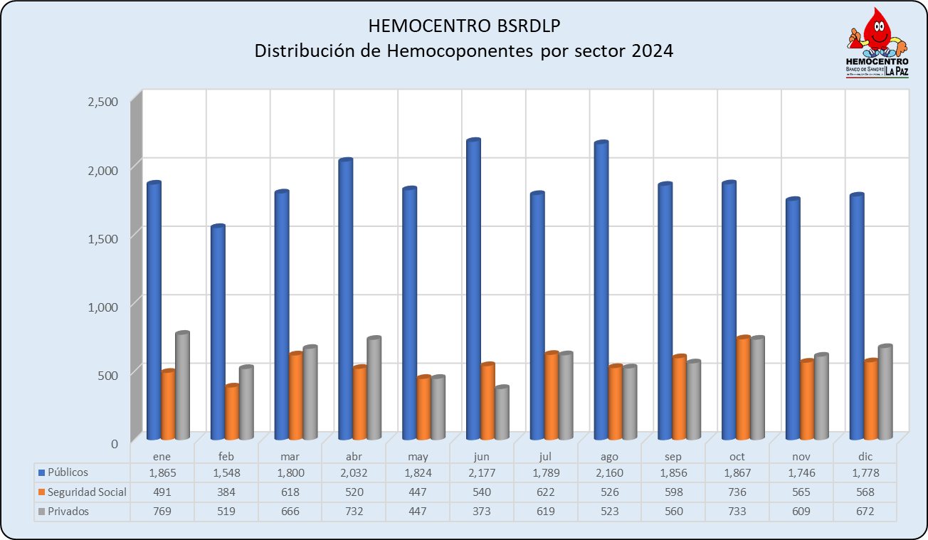
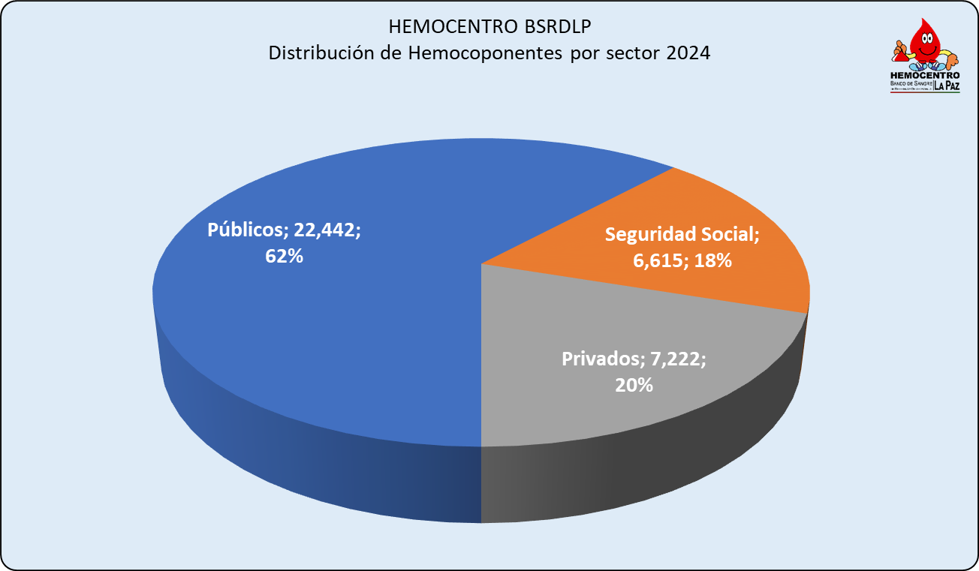
FUENTE: HEMOCENTRO BSRDLP

Slide 26

FUENTE: HEMOCENTRO BSRDLP

Slide 27
RESULTADOS ALCANZADOS POA2024
No. | Programada POA gestión 2024. | Resultados alcanzados gestión 2024
1 | 15,546 donaciones efectivas de sangre, provenientes de donantes debidamente tamizados, seleccionados e identificados | 17.324 donaciones efectivas de sangre, provenientes de donantes debidamente tamizados, seleccionados e identificados.
2 | 43,242 unidades de Hemocomponentes producidos. | 46.064 unidades de Hemocomponentes producidos.
3 | 31,405 productos de sangre distribuidos de acuerdo a demanda del Sistema de salud departamental. | 34,765 productos de sangre, distribuidos de acuerdo a demanda del Sistema de salud departamental.
4 | 5 certificaciones mantenidas con el Sistema de Gestión de la Calidad referidas a la supra e infraestructura, debidamente certificada. | 1 certificación con IBNORCA con la ISO 9001 – 2015. 1 Certificado de INLASA gestión 2024 en inmunoserologia. 1 Certificado de Inmunohematología. 1 Certificado del programa de tipificación sanguínea que evalúa el desempeño satisfactorio del 100% en concordancia

Slide 28
ANALISIS
Se incremento las donaciones efectivas por las campañas en instituciones privadas, publicas, institutos y universidades como también por donación repetida y de reposición dentro del hemocentro.
Se sobrepasó la producción de hemocomponentes, por el equipamiento recibido de una centrifugadora por la gobernación que hace que podamos fraccionar en mayor cantidad las unidades colectadas, como también la implementación de la quimioluminiscencia en el área de laboratorio, acortando el tiempo de respuesta de resultados y análisis de las muestras de laboratorio.
La distribución de hemocomponentes facilito la implementación de la red de comunicación por vía wasap, se coordina de manera directa con los servicios de medicina transfusional de los diferentes hospitales, actualizaciones/cursos de uso y manejo de hemocomponentes dirigido al personal de salud de los servicios de medicina transfusional.
Se tiene certificaciones de IBNORCA 9001 – 2015, INLASA, programa de tipificación sanguínea que evalúa el desempeño satisfactorio del 100% en concordancia.

Slide 29
OTRAS ACCIONES QUE CONTRIBUYERON AL CUMPLIMIENTO DE LA MISION INSTITUCIONAL.
Conformación y reorganización de los comités de asesoramiento:
Calibración de los equipos hemoglobinómetros utilizados en colectas externas, por INLASA en el marco del convenio interinstitucional entre ambas instituciones.
Elaboración del plan de acciones correctivas, detectadas en la auditoria interna por la alta dirección ejecutiva del Hemocentro – BSRDLP.
Planificación, organización y realización de la colecta de 14 de junio, en conmemoración del día mundial y nacional del donante de sangre, obteniéndose 351 donaciones efectivas de sangre y diversas campañas.
Capacitación a todo el personal nuevo de la institución (bioquímicos, licenciadas y auxiliares en enfermería, administrativos y de servicios generales) en temas referentes a la legislación aplicable al trabajo del Hemocentro-BSRDLP, procesos y procedimientos de todas las áreas y sistemas de gestión de la calidad.
Capacitación a promotores de la donación voluntaria altruista y repetitiva de sangre, pertenecientes a diferentes asociaciones de voluntarios del departamento de la paz, como por ejemplo (universitarios de UDABOL, UNIFRANZ, UNIVALLE, UMSA).
Plan de Mantenimiento preventivo de todo el equipamiento médico y de laboratorio del Hemocentro - BSRDLP en cumplimiento de un cronograma anual, que permitió disminuir los costos emergentes de mantenimientos correctivos y alargando la vida útil de este equipamiento, gracias al apoyo de la gobernación con la partida 20-220.
Se realizó la inspección anual de la infraestructura interna y externa del Hemocentro - BSRDLP para la detección de no conformidades y recomendación del mantenimiento anual.
Toma de acciones y recomendaciones a la apertura del buzón de quejas, sugerencias y felicitaciones.
Elaboración de la graficas de Levy – Jennings como control de calidad interna de laboratorio.
Revisión anual de los manuales de procedimientos de todos los departamentos y unidades.
Implementación del método de quimioluminiscencia para realizar el tamizaje inmunoserologico acortando el tiempo de respuesta de 4 horas a una hora.

Slide 30
Conclusiones
La intención de donar 24.232 y donación efectiva es 17.324 (71 %), diferidos 6.908 como primera causa es Hb. Baja, (generar políticas publicas)
La tendencia de donación de sangre voluntaria es ascendente, en los Grupos etarios de 18 – 25 años corresponde al 36 % y 31 – 40 años el 25 %, ( generar políticas publicas de promoción)
La donación de repetición se va incrementando de 33 % a 37 %, lo cual nos demuestra que las personas nos tienen confianza, porque representamos seguridad (bioseguridad), clima organizacional, respondiendo a la demanda, con buen trato al donante, difusión en redes sociales, incremento de nuestros fidelizados.
El descarte por hemocomponentes de 7.210 (2023) a 4.447 (2024), tiene tendencia a descenso, porque la producción se relaciona de acuerdo a la demanda, uso adecuado de Hemocomponentes, actualizaciones constantes en los Hospitales.
De la donación efectiva 17.324 se ha producido 48.223 Hemocomponentes con un índice de fraccionamiento de 2.4 y distribuidas 36.279 corresponde al 75 %. (publico 70 %, Seguro social 13 %, privados 18 %.) nuestro stock diario esta entre los 300 a 400 Hemocomponentes.

Slide 31
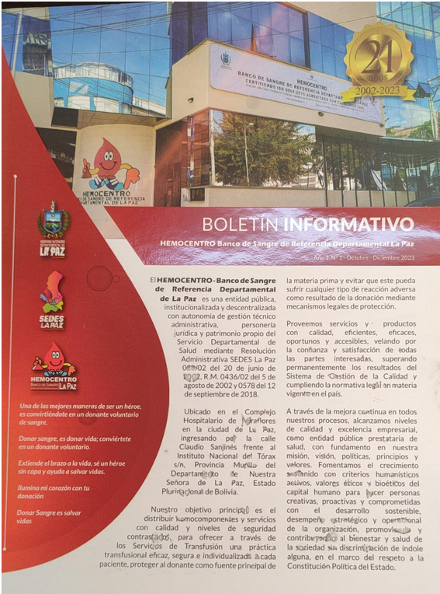
OTROS LOGROS

Slide 32
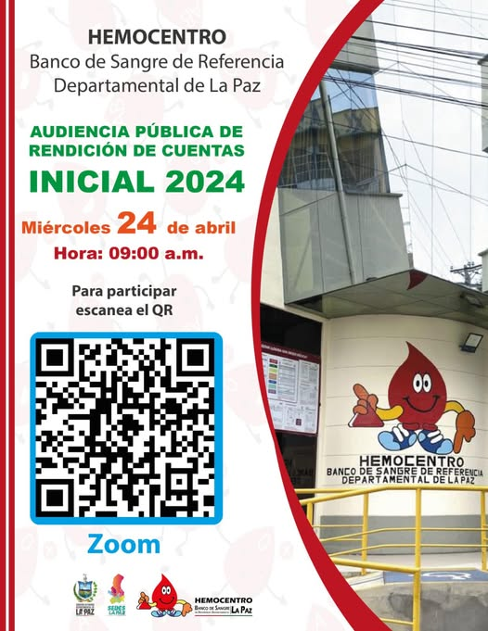
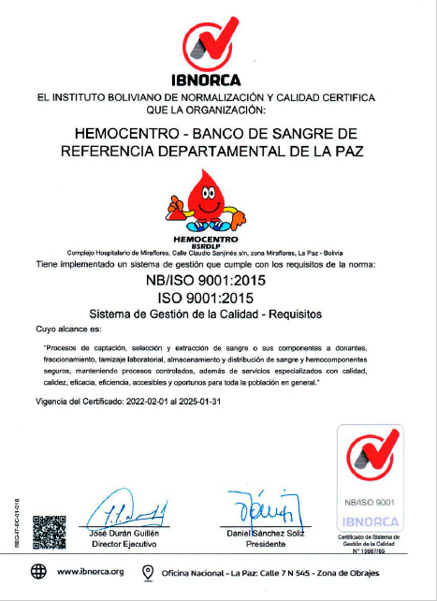
OBJETIVOS ESPECIFICOS
Mantener las 4 certificaciones al Sistema de Gestión de la Calidad referidas a la supra e infraestructura, debidamente certificada.
CERTIFICACIÓN ISO 9001 – SISTEMA DE GESTIÓN DE LA CALIDAD

Slide 33
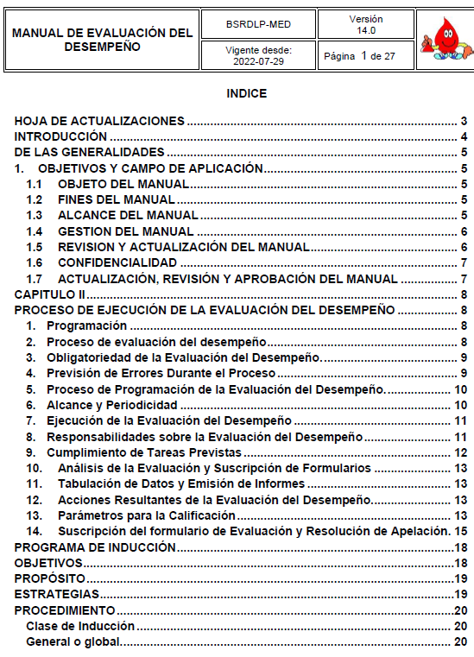
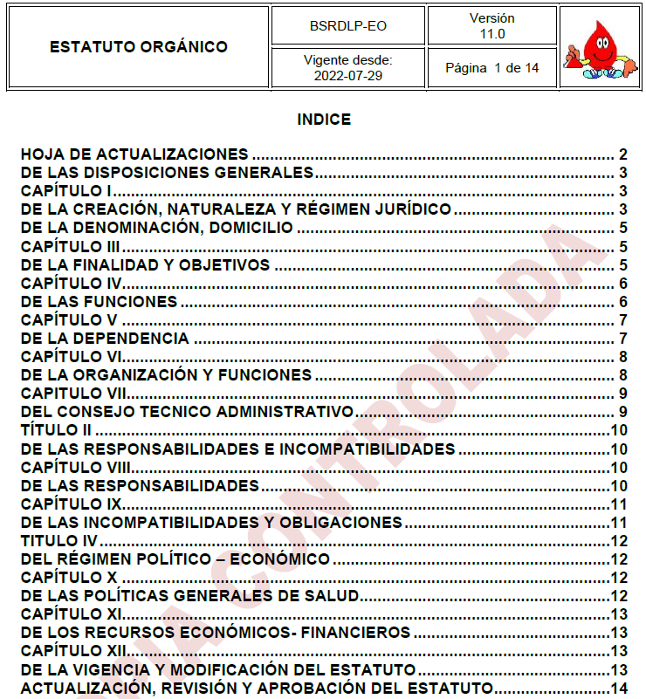
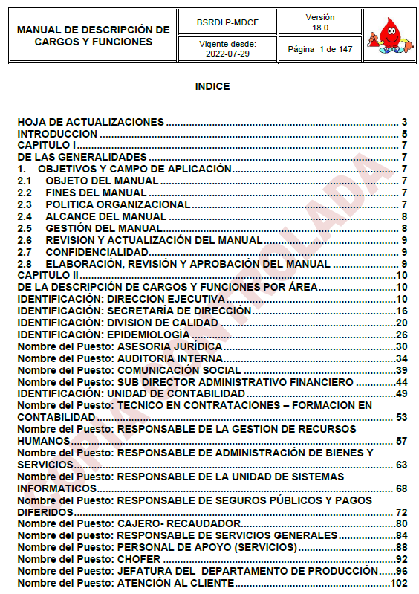
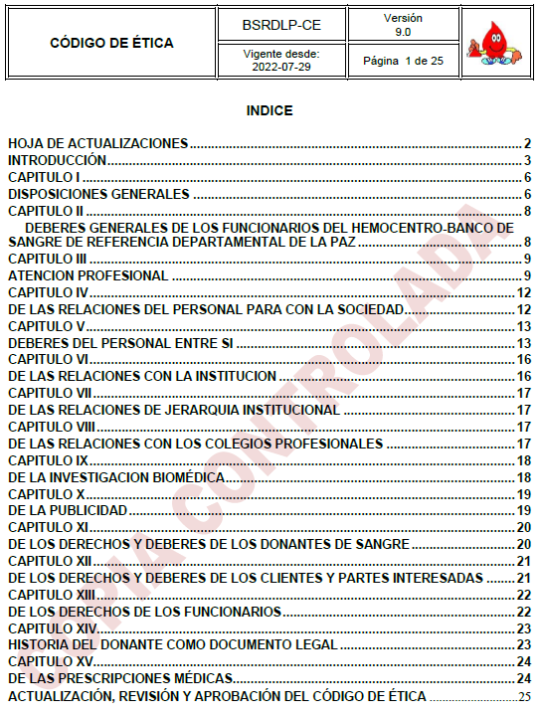








ACTUALIZACIÓN DE MANUALES, REGLAMENTOS Y PROCEDIMIENTOS
Actualización de 49 Manuales técnico operativos, administrativos y de Servicio, además de los Reglamentos exigidos en la normativa legal vigente del HEMOCENTRO – BSRDLP.

Slide 34

CAPACITACIÓN DE RECURSOS HUMANOS
Asistencia y participación en calidad de expositores, en el curso de capacitación a personal médico y de enfermería en “Uso adecuado de hemoderivados”, organizado por Hospital de la Mujer
Capacitación en Medicina Transfusional y Bancos de Sangre a estudiantes de internado rotatorio de la Carrera de Bioquímica y a médicos residentes de la Especialidad de Hematología y Hemoterapia del Hospital de Clínicas.
Capacitación a personal de los Servicios de Transfusión hospitalarios, en el marco de la actualización permanente o a personal nuevo de dichos servicios.
Capacitación a promotores de la donación voluntaria altruista y repetitiva de sangre, pertenecientes a diferentes asociaciones del Departamento de La Paz

Slide 35
ALIANZAS ESTRATÉGICAS
46 Alianzas generadas durante la gestión para colectas interinstitucionales.
27 Instituciones con quienes se organizaron charlas informativas y colectas de sangre
22 empresas, instituciones y personas con quienes se lograron apoyos en cuanto a promoción de la donación de sangre

Slide 36



COLECTAS DE SANGRE
- HANSA Soluciones Médicas
- Banco de Desarrollo Productivo
- Banco Bisa
- Empresa PIL S.A.
- CADELP - Universidades
- Green Salad & More
- Multicine
EMPRESAS
PRIVADAS

Slide 37



COLECTAS DE SANGRE
EMPRESAS E INSTITUCIONES PÚBLICAS
- Insumos Bolivia
- Ministerio de Economía
- Hospital La Portada
- Hospital Cotahuma
- Hospital Los Pinos
- Hospital La Merced

Slide 38


COLECTAS DE SANGRE
OTROS
- Universidad del Valle
- UMSA
- Universidad Católica Boliviana
- Universidad Privada Boliviana
- Universidad Domingo Savio
- Universidad NUR
- Iglesia Pare de Sufrir.
- Iglesia de Jesucristo de los Santos de los Últimos Días
- Iglesia Adventista.

Slide 39
DIFICULTADES
Incremento de los costos de producción de Hemocomponentes de insumos y suministros.
Recursos económicos insuficientes destinados para la atención del SUS.
Desembolso inoportuno de recursos económicos.
Una sola Unidad móvil para realizar colectas en plazas, avenidas, condominios, mercados, etc.
Un solo equipo de aféresis, que impide su traslado hacia hospitales y clínicas para realizar procedimientos terapéuticos.
Ausencia de ítems para el personal técnico y administrativo del HEMOCENTRO-BSRDLP.
Espacios ya insuficientes, para la producción de hemocomponentes, por el crecimiento de la demanda en extracciones y almacenamiento de hemocomponentes.
Disminución significativa de materia prima, sangre humana o sus componentes, proveniente de donantes voluntarios altruistas no remunerados para cubrir toda la demanda.
Implementación de tecnologías para mejorar el tiempo de respuesta a la población en general.

Slide 40
INFORME ADMINISTRATIVO FINANCIERO
2024

Slide 41

SISTEMA DE ADMINISTRACIÓN DE PERSONAL - SAP
RECURSOS HUMANOS
PERSONAL DEL HEMOCENTRO
El personal del HEMOCENTRO - BSRDLP esta compuesto por:
48 % de ítem
52 % del personal es asumido con los recursos propios de Hemocentro.
PERSONAL | 2024
 | CANTIDAD | PORCENTAJE %
ITEM MINISTERIO DE SALUD | 16 | 26%
ITEM SEDES | 14 | 23%
CONSULTORES EN LINEA | 16 | 26%
PERSONAL EVENTUAL | 16 | 26%
TOTAL | 62 | 100%

Slide 42

SISTEMA DE TESORERIA
FUENTES DE FINANCIAMIENTO 2024

Slide 43

SISTEMA DE TESORERIA
FUENTE 20 ORGANISMO 230 RECURSOS ESPECÍFICOS
DEL 1 DE ENERO AL 31 DE DICIEMBRE DE 2024

Slide 44
SISTEMA DE TESORERIA
FUENTE 41 ORGANISMO 111 RECURSOS TGN
DEL 1 DE ENERO AL 31 DE DICIEMBRE DE 2024
En cumplimiento al Reglamento del Sistema Único de Salud, en su artículo 66 (Procedimiento de cobro y pago por exámenes de Laboratorio Imagenología/Gabinete y servicios de sangre otorgados por laboratorios públicos de referencia nacional o departamental y BANCOS DE SANGRE (HEMOCENTROS) solicitados por establecimientos de Salud Públicos) a través de Traspasos Presupuestarios Intrainstitucionales, previa conciliación, continuando con Transferencias entre libretas (TRL).

Slide 45
SISTEMA DE PRESUPUESTOS
EJECUCIÓN PRESUPUESTARÍA DE GASTOS
FUENTE 20 ORGANISMO 230 RECURSOS ESPECÍFICOS
DEL 1 DE ENERO AL 31 DE DICIEMBRE DE 2024
REPORTE SEGÚN SISTEMA SIGEP
La ejecución de la fuente 20-230 esta sujeta a los ingresos percibidos de la Institución.

Slide 46


SISTEMA DE PRESUPUESTOS
EJECUCIÓN PRESUPUESTARÍA DE GASTOS
FUENTE 20 ORGANISMO 220 REGALIAS
DEL 1 DE ENERO AL 31 DE DICIEMBRE DE 2024
REPORTE SEGÚN: SISTEMA SIGEP
Servicio de MANTENIMIENTO preventivo y correctivo a los equipos médicos de Hemocentro pagados de forma mensual hasta el 31/12/2024.
Servicio de MANTENIMIENTO preventivo a las centrifugadoras del Departamento de Producción.
Servicio de Mantenimiento a los aires acondicionados de espacios de equipos médicos.
Servicio de MANTENIMIENTO preventivo a equipo Optía de Aféresis para el Departamento de Selección del Donante y Aféresis.
Servicio de MANTENIMIENTO a la Unidad Móvil del Departamento de Promoción y Extensión Social.
Servicio de MANTENIMIENTO de instalación eléctrica para equipos de almacenamiento de hemocomponentes.

Slide 47

SISTEMA DE PRESUPUESTOS
EJECUCIÓN PRESUPUESTARÍA DE GASTOS
FUENTE 41 ORGANISMO 111 RECURSOS TGN
DEL 1 DE ENERO AL 31 DE DICIEMBRE DE 2024
REPORTE SEGÚN SISTEMA SIGEP
% EJECUCIÓN 98,32 %

Slide 48


¡Muchas Gracias!

